Slide 1
ΕΙΣΑΓΩΓΗ
ΣΤΟ ΝΕΥΡΙΚΟ ΣΥΣΤΗΜΑ

Slide 2
Ζωή : Μεταβολισμός, Αναπαραγωγή, Προσαρμογή
Κύτταρο
Ιστός
Όργανο
Σύστημα
Οργανισμός
Οργανισμός: Ανοικτό σύστημα
(ανταλλάσσει ύλη και ενέργεια με το περιβάλλον)

Slide 3
ΑΝΑΤΟΜΙΑ ΚΑΤΑ ΣΥΣΤΗΜΑΤΑ
Πεπτικό - Αναπνευστικό - Κυκλοφορικό - Ουροποιητικό - Νευρικό -
Μυοσκελετικό - Γεννητικό - Ενδοκρινικό
ΑΝΑΤΟΜΙΑ ΚΑΤΑ ΧΩΡΕΣ
Κεφαλή - Τράχηλος – Θώρακας – Κοιλιά – Πύελος – Κορμός – Άκρα
Ζωή : Μεταβολισμός, Αναπαραγωγή, Προσαρμογή

Slide 4
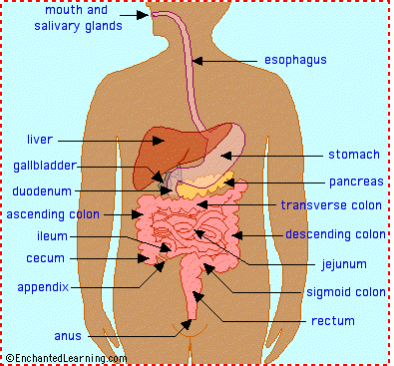
Πεπτικό Σύστημα
Κεφαλή - Τράχηλος – Θώρακας – Κοιλιά – Πύελος

Slide 5
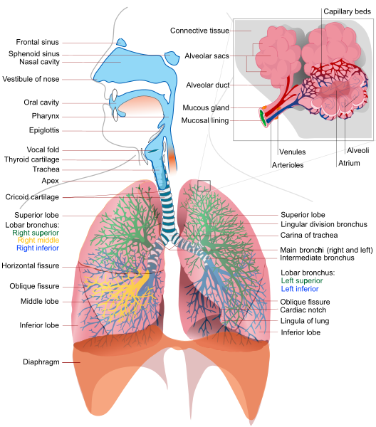
Αναπνευστικό
Κεφαλή - Τράχηλος – Θώρακας

Slide 6
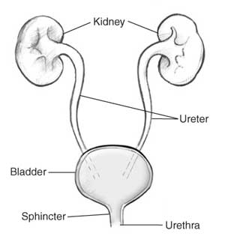
Ουροποιητικό
Κοιλιά – Πύελος

Slide 7
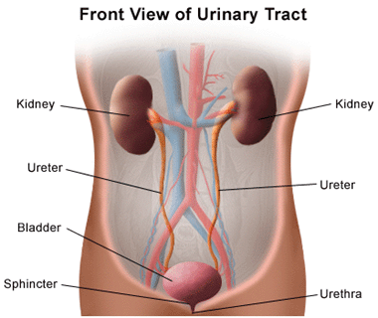

Slide 8
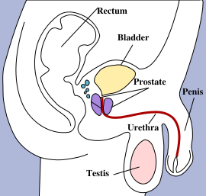
Γεννητικό άρρενος
Πύελος

Slide 9
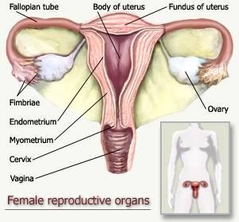
Γεννητικό θήλεος
Πύελος

Slide 10
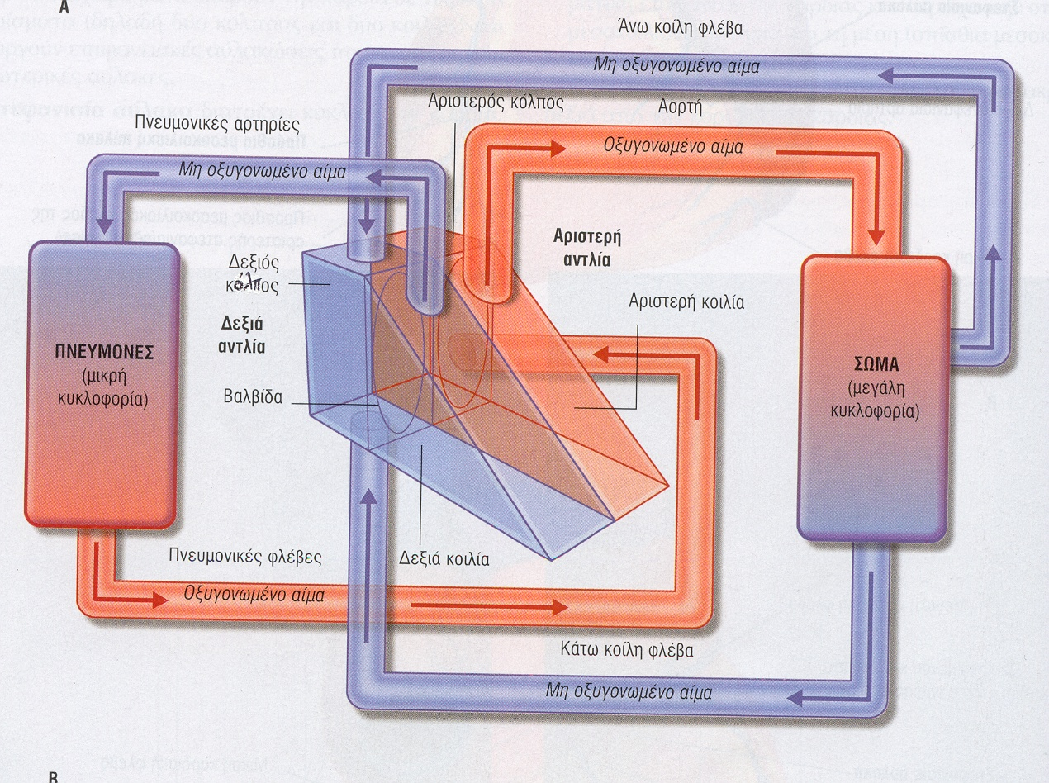
Κυκλοφορικό (σχηματικά)

Slide 11
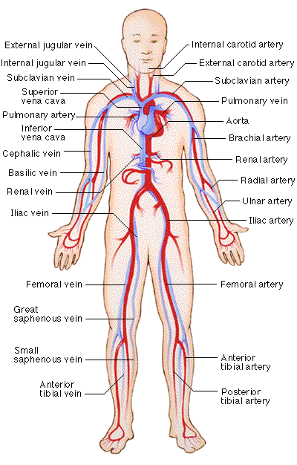
Περιφερικό Κυκλοφορικό (σχηματικά)

Slide 12
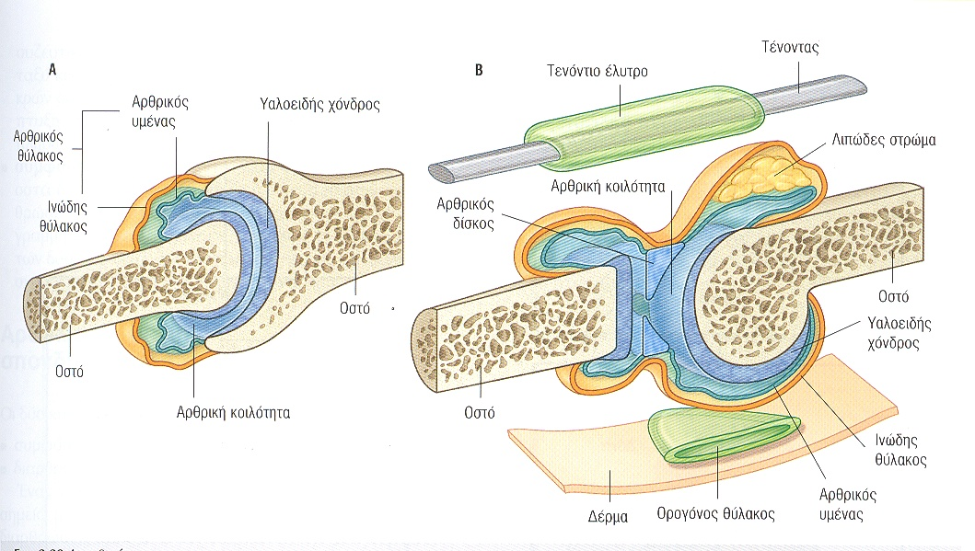
Μυοσκελετικό σύστημα - Άρθρωση

Slide 13
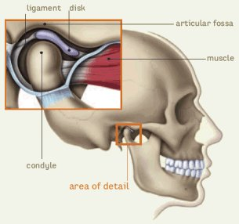
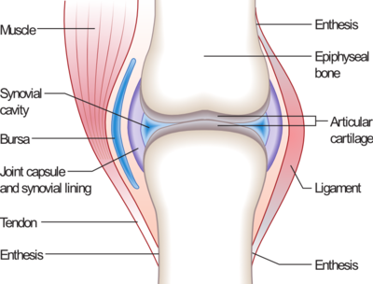
Άρθρωση = Joint

Slide 14
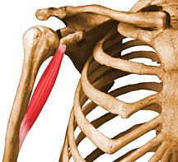
Μύες: Κινούν (συνήθως) οστά σε άρθρωση
Πρόσφυση: Το σημείο στο οποίο ο μυς ενώνεται με το οστό (με ή χωρίς τένοντα)
Έκφυση: Η πρόσφυση στο οστό που κινείται λιγότερο
Κατάφυση: Η πρόσφυση στο οστό που κινείται περισσότερο

Slide 15
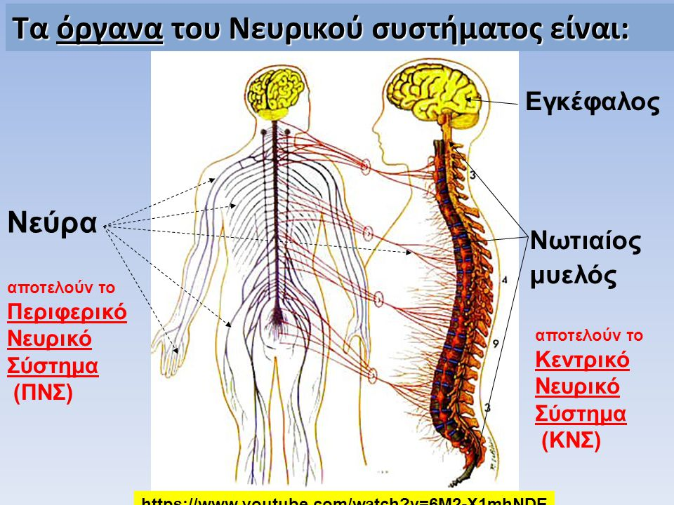

Slide 16
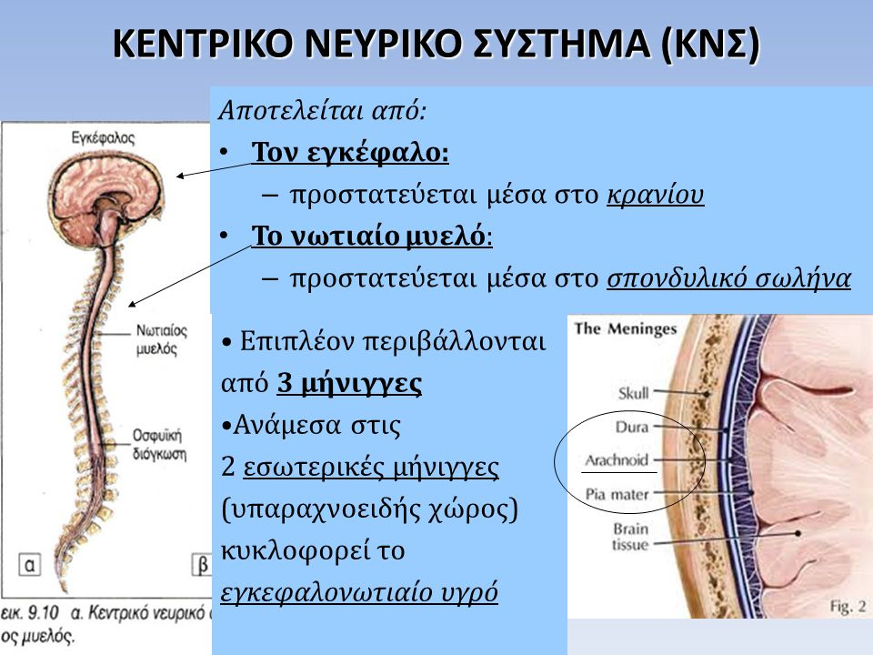

Slide 17


Slide 18
ΕΙΣΑΓΩΓΗ
ΣΤΟ ΝΕΥΡΙΚΟ ΣΥΣΤΗΜΑ
Βασικές έννοιες
Μια σύντομη περιήγηση

Slide 19
Ζωή : Μεταβολισμός, Αναπαραγωγή, Προσαρμογή
Σε τι από τα παραπάνω
χρειάζεται κατά κύριο λόγο
το Νευρικό Σύστημα;

Slide 20
Στην ταχεία προσαρμογή
(προς το περιβάλλον)
Λήψη του εξωτερικού ερεθίσματος
Επεξεργασία – συντονισμός
Αντίδραση στο ερέθισμα
Ενδοκρινικό σύστημα:
Μεταβολισμός
Βραδεία προσαρμογή

Slide 21
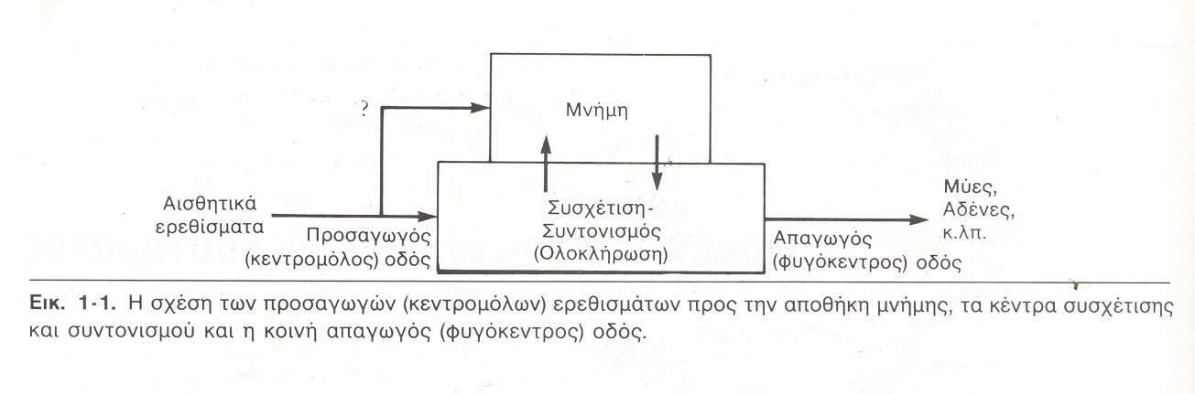
Σχηματική Λειτουργία Νευρικού Συστήματος

Slide 22
Ποιος είναι ο ταχύτερος τρόπος αντίδρασης στα ερεθίσματα;
Α) Το ηλεκτρικό ρεύμα
Β) Βιοχημικές αντιδράσεις. Κίνηση των μεταβολιτών με την κυκλοφορία του αίματος

Slide 23
Ηλεκτρικό ρεύμα = Κίνηση ηλεκτρικών φορτίων
- Χρήση ιόντων Na⁺, K⁺, και Ca⁺⁺
- Κατάσταση ηρεμίας: Πολλά Na⁺ έξω (+), πολλά K⁺ μέσα (στο κύτταρο, (-)) Δυναμικό ηρεμίας: -80 mV
- Ερέθισμα: Είσοδος Na⁺ εκπόλωση (και υπερακόντιση)
της μεμβράνης -80 mV → +40 mV (δυναμικό ενέργειας)
- Τοπικά η μεμβράνη επαναπολώνεται με έξοδο K⁺
αλλά η διέγερση (δυναμικό ενέργειας) διαδίδεται κατά μήκος της μεμβράνης προς τα «εμπρός», γιατί προς τα «πίσω» είμαστε σε «ανερέθιστη περίοδο»
Άρα χρειαζόμαστε μακρόστενο κύτταρο ή κανονικού σχήματος κύτταρο με μακρόστενη αποφυάδα,
διαθέτουσα μεμβράνη

Slide 24
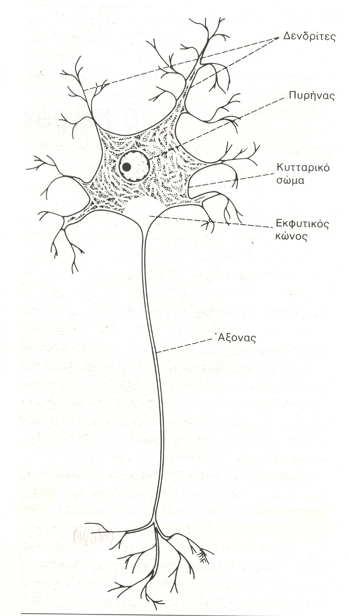
Νευρώνας = Νευρικό κύτταρο
Άξονας = Νευράξονας, νευρίτης, νευρική ίνα

Slide 25
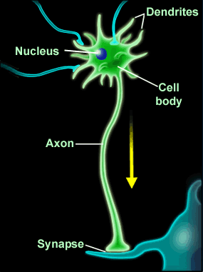
Νευρώνας=Νευρικό κύτταρο+αποφυάδες (δενδρίτες και νευρίτης η αξονας)

Slide 26
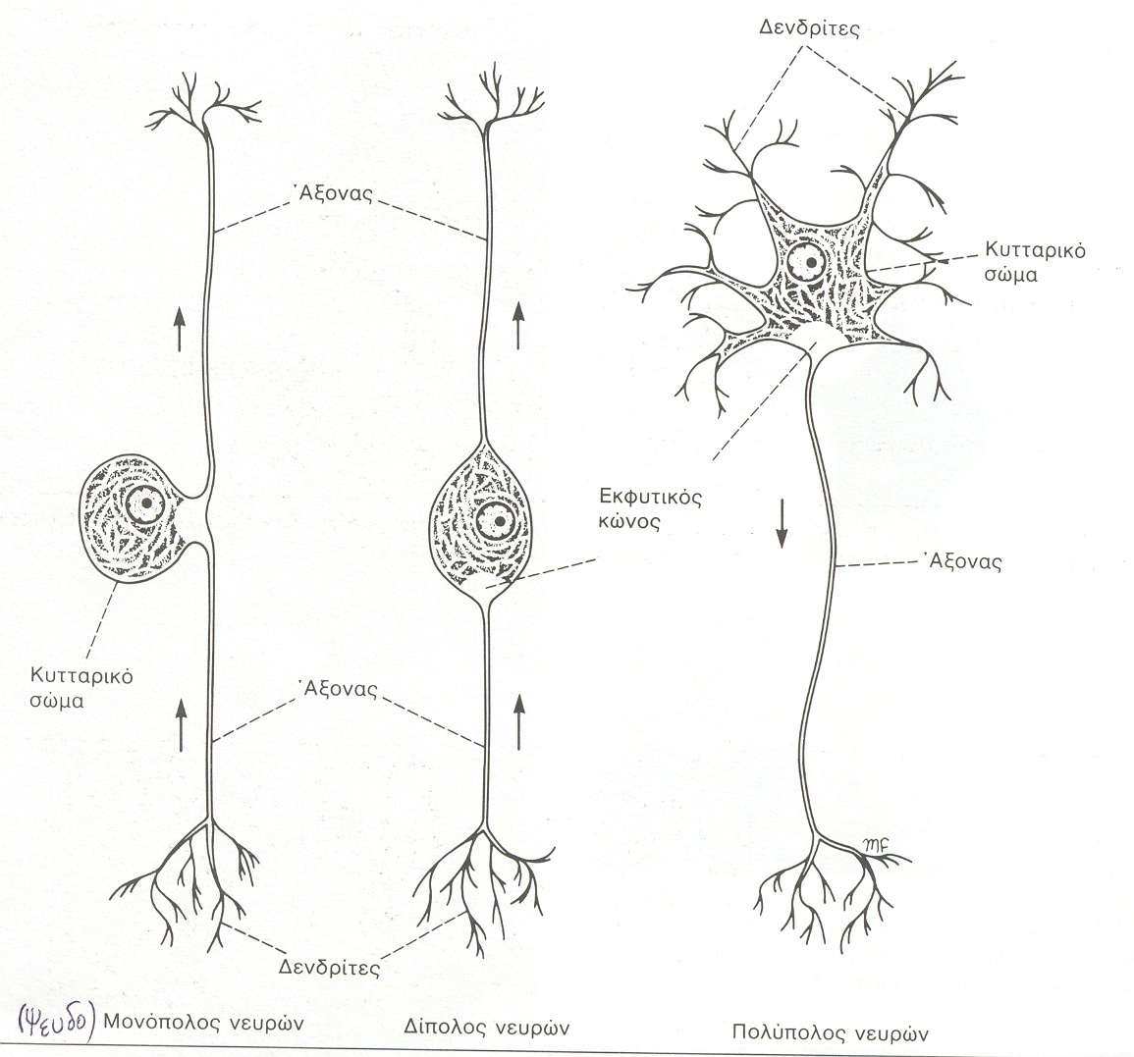
Τύποι νευρώνων ανάλογα με τον αριθμό και το μήκος των νευραξόνων (νευριτών, νευρικών ινών)

Slide 27
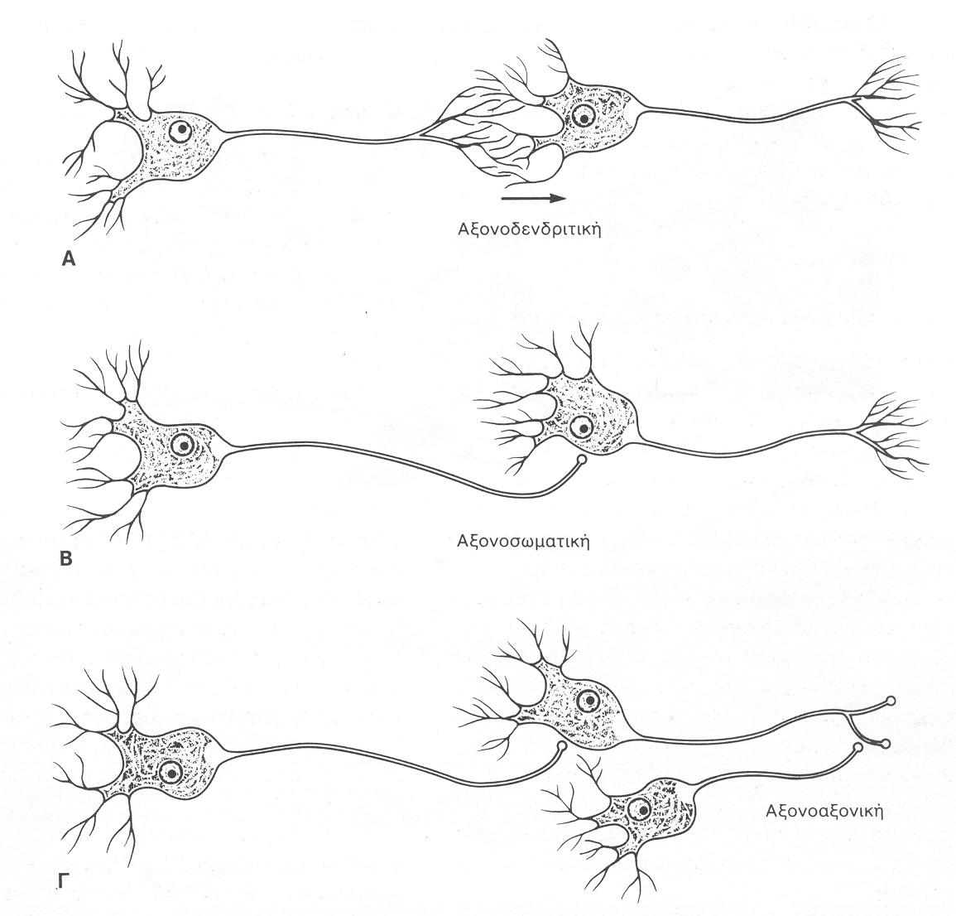
Συνάψεις

Slide 28
Σχηματική Λειτουργία Νευρικού Συστήματος

Slide 29
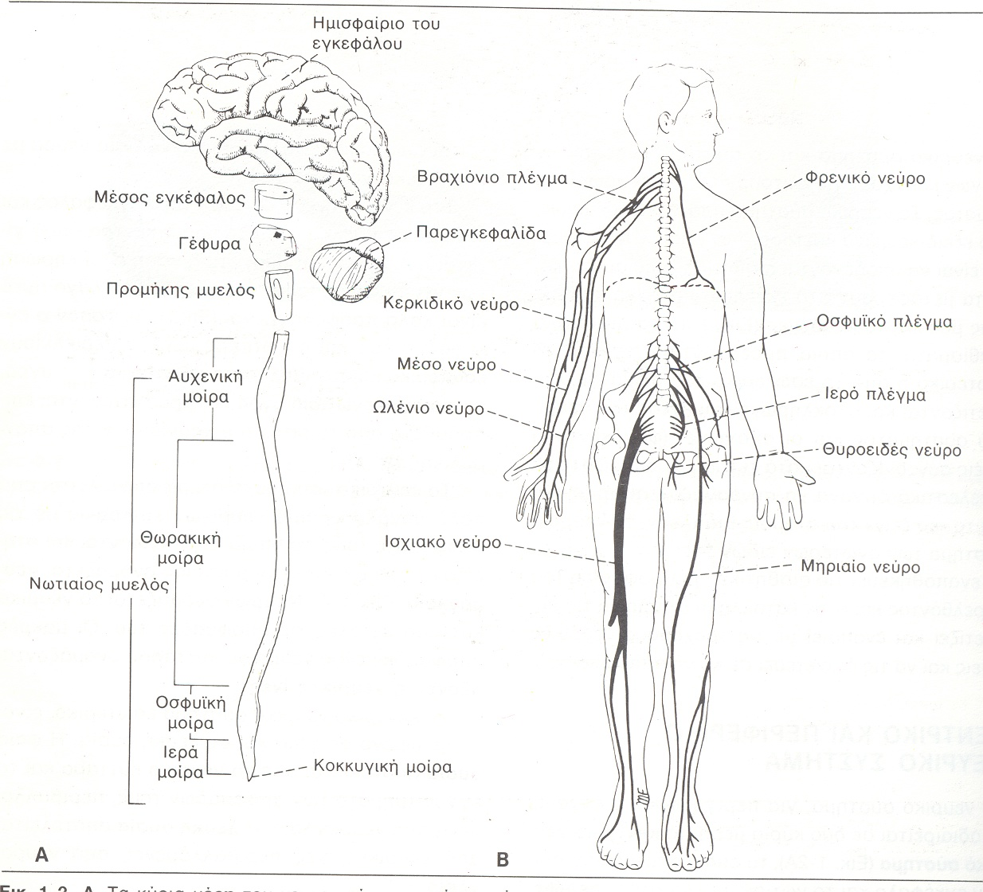
Κεντρικό και περιφερικό Νευρικό Σύστημα

Slide 30
Λειτουργική διαίρεση Νευρικού Συστήματος (ΚΝΣ – ΠΝΣ)
Φυγόκεντρος οδός | Κινητικότης | Σωματική (σκελετικοί μύες), ενσυνείδητη κίνηση, συνοδές κινήσεις, μυϊκός τόνος |  | Εγκεφαλονωτιαίο (σωματικό, ζωϊκό) Νευρικό Σύστημα
 |  | Σπλαγχνική | Καρδιακός μυς | Αυτόνομο Νευρικό Σύστημα (φυτικό) Συμπαθητικό (καταβολικές διαδικασίες) Παρασυμπαθητικό (αναβολικές διαδικασίες)
 |  |  | Λείες μυϊκές ίνες αρτηριών, βρόγχων, συμπαγών, κοίλων οργάνων
 | Έλεγχος αδένων
Κεντρομόλος οδός | Αισθητικότης | Ιδιοδέκτρια | Αίσθημα πείνας, δίψας κλπ
 |  |  | Σπλαγχνοαισθητικότης (πόνος, θερμοκρασία, διάταση, κλπ)
 |  | Εξωδέκτρια | Πόνος, θερμοκρασία, πίεση, αφή (αδρή, διακριτική) | Εγκεφαλονωτιαίο (σωματικό, ζωϊκό) Νευρικό Σύστημα
 |  |  | Πληροφορίες (συνειδητές ή ασυνείδητες) για στάση, κίνηση
 | Μηχανικά ή χημικά κεντρομόλα (μη συνειδητά) ερεθίσματα (τασεοϋποδοχείς, χημειοϋποδοχείς) |  |  | (απροσδιόριστο)

Slide 31
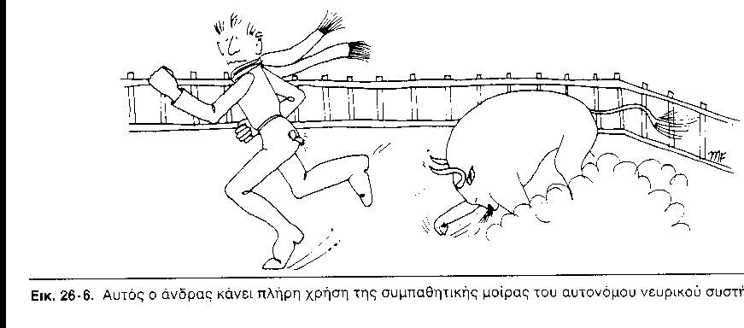
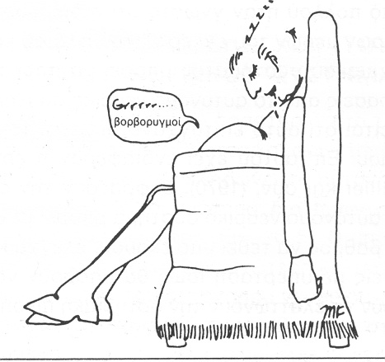
Συμπαθητικό Παρασυμπαθητικό

Slide 32
Νευρώνας = Νευρικό κύτταρο

Slide 33
Τύποι νευρώνων ανάλογα με τον αριθμό και το μήκος των νευραξόνων (νευριτών, νευρικών ινών)

Slide 34
Συνάψεις

Slide 35
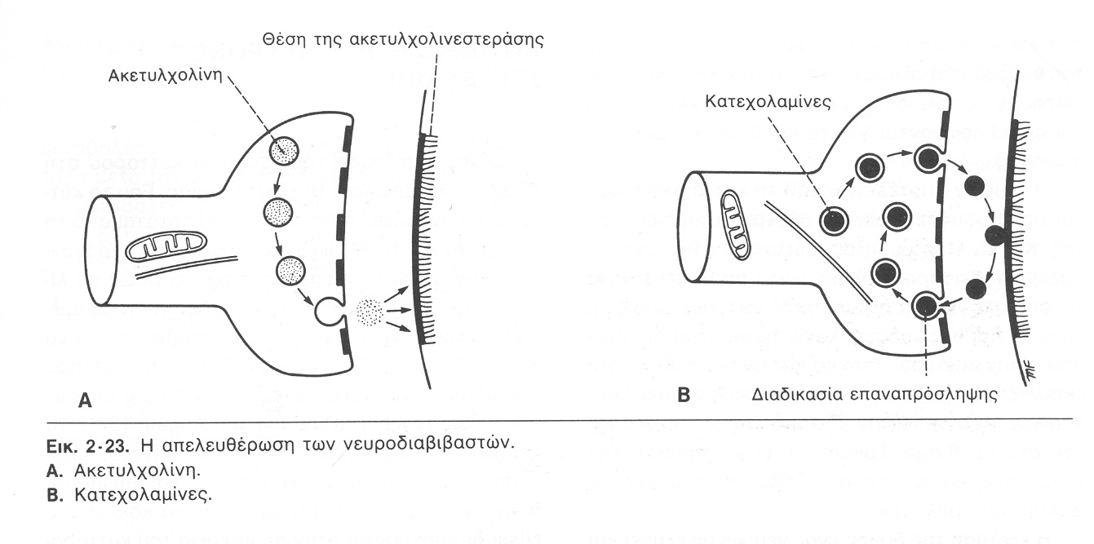
Νευροδιαβιβαστές = Μόρια στις συνάψεις

Slide 36
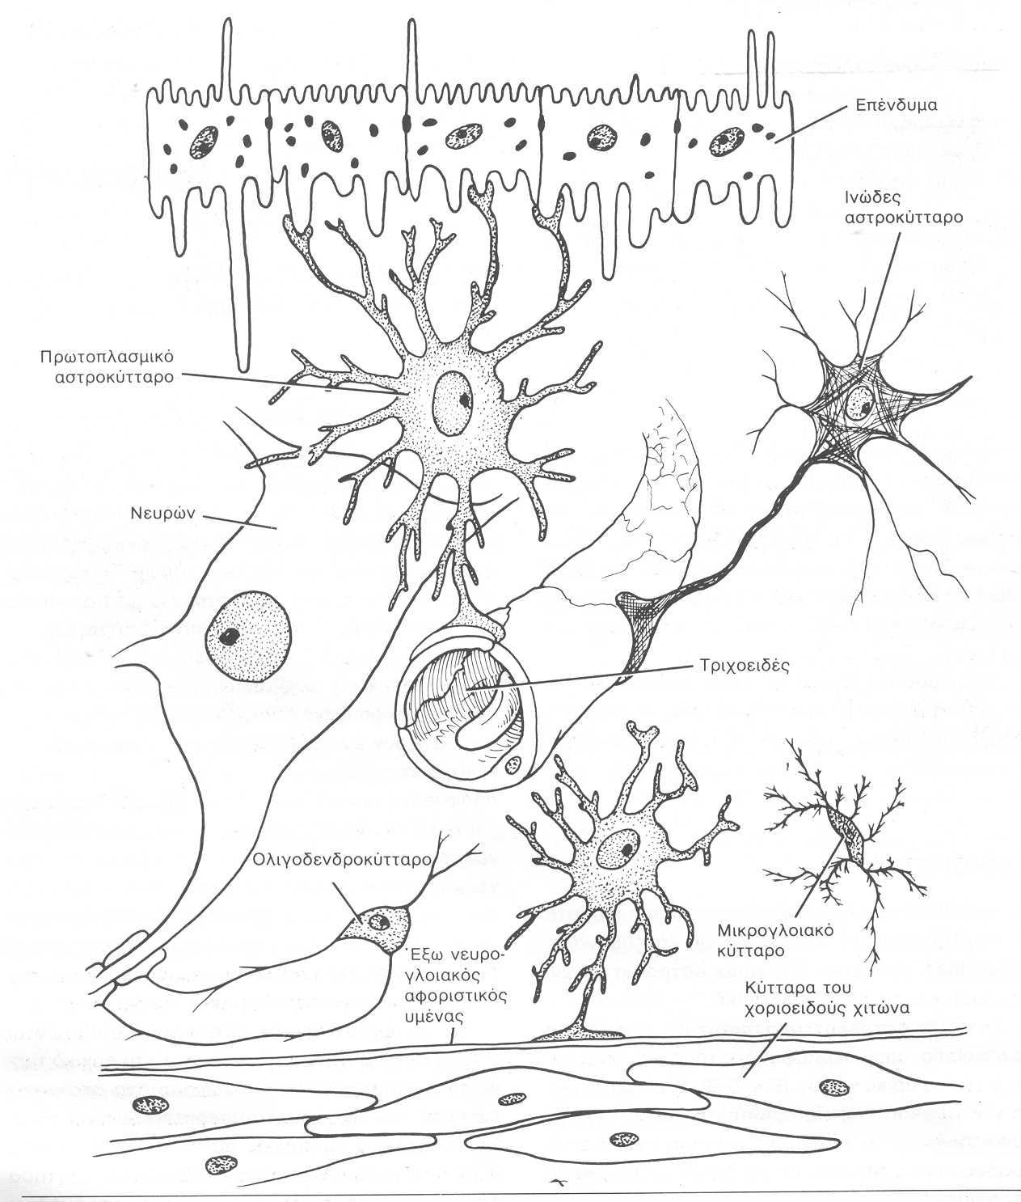
Νευρογλοία, τύποι νευρογλοιακών κυττάρων

Slide 37
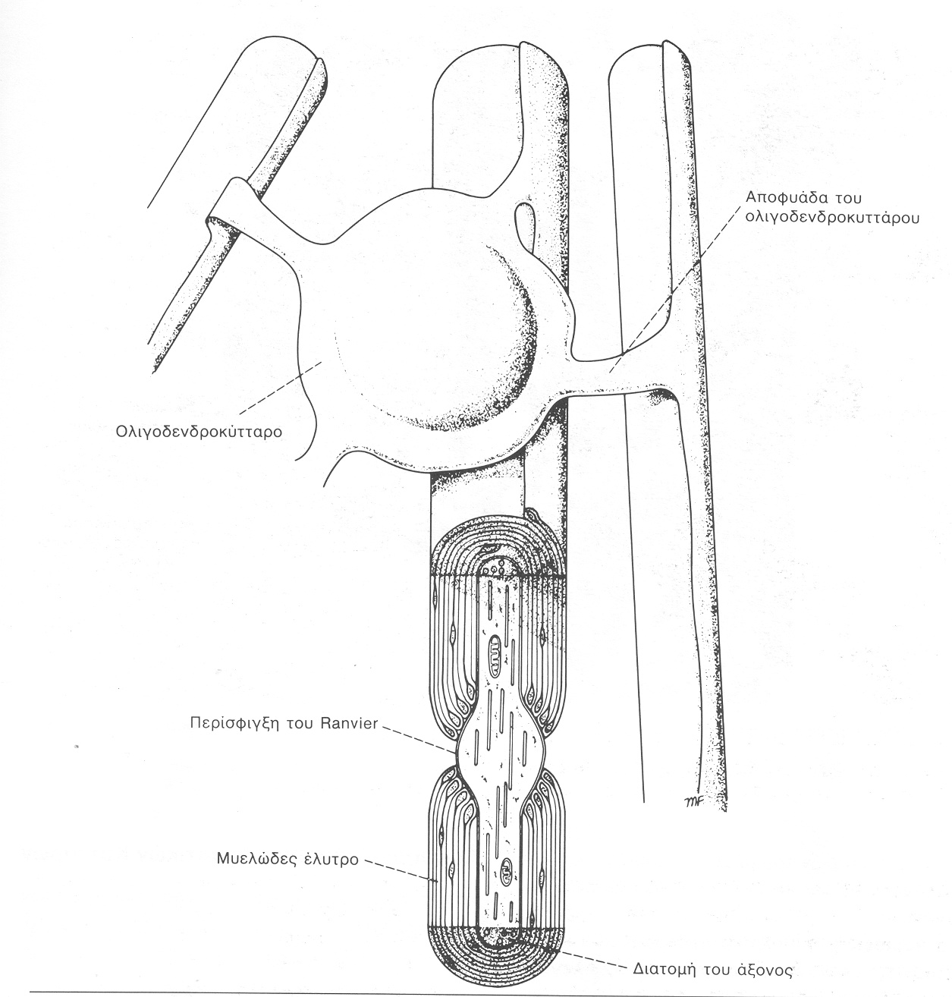
Ολιγοδενδροκύτταρο εντός του ΚΝΣ

Slide 38
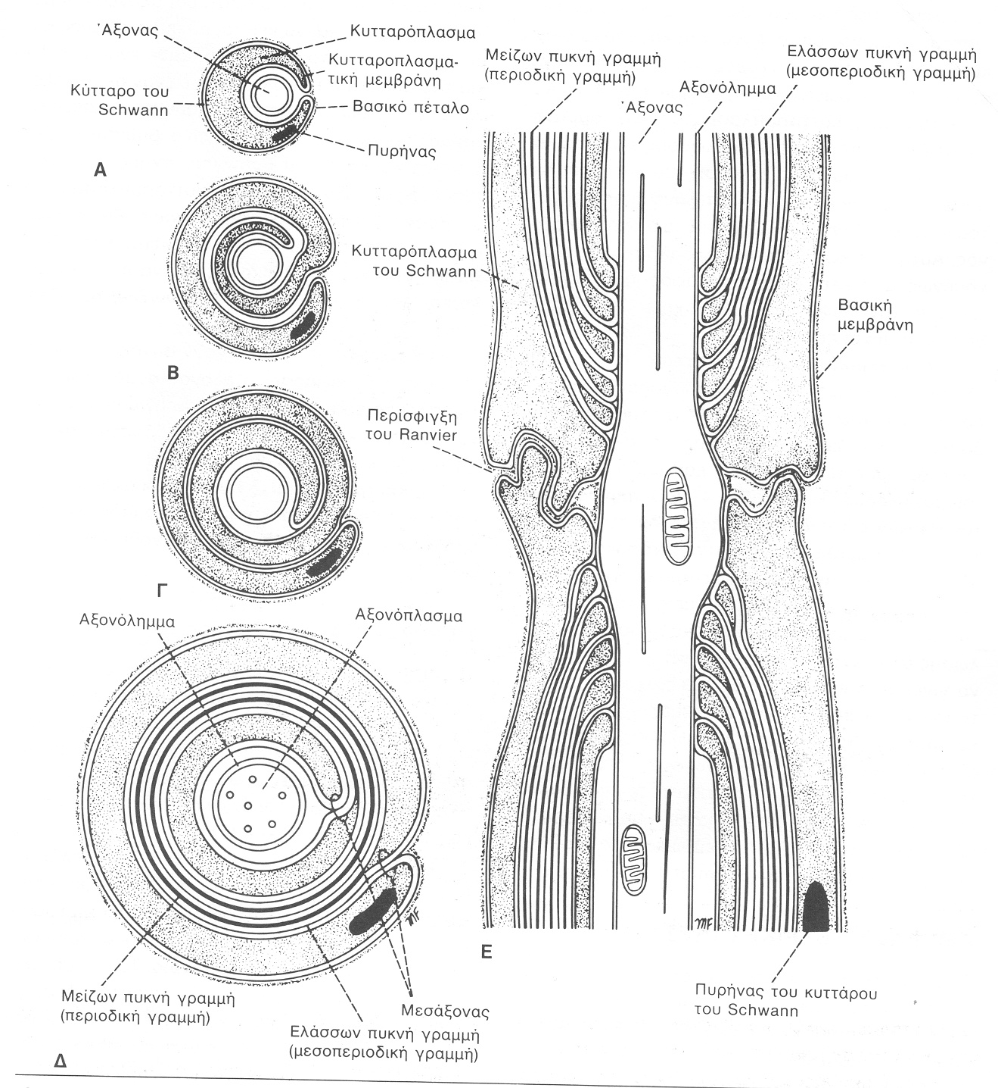
Κύτταρα Schwann, Μυελίνωση

Slide 39
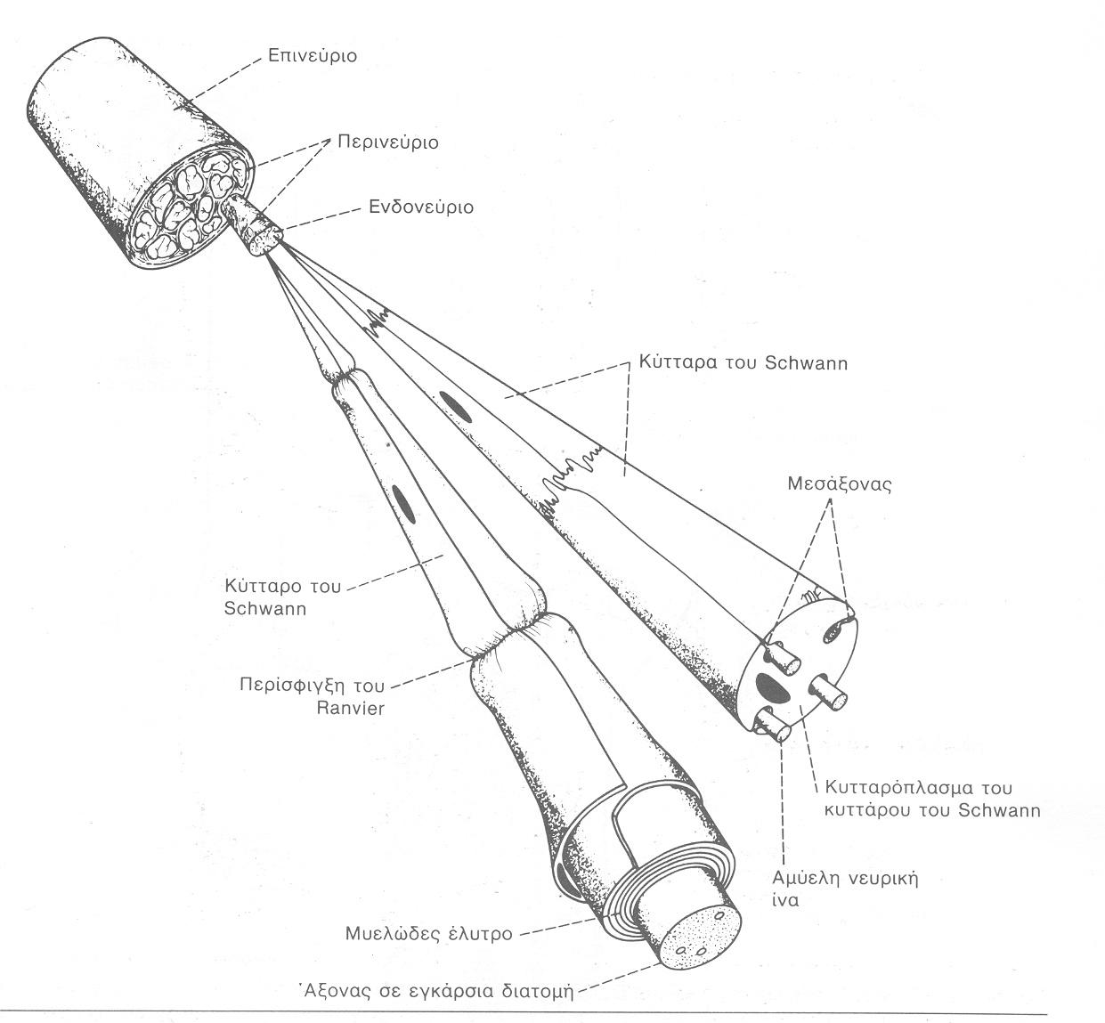
Εμμύελες – αμύελες νευρικές ίνες

Slide 40
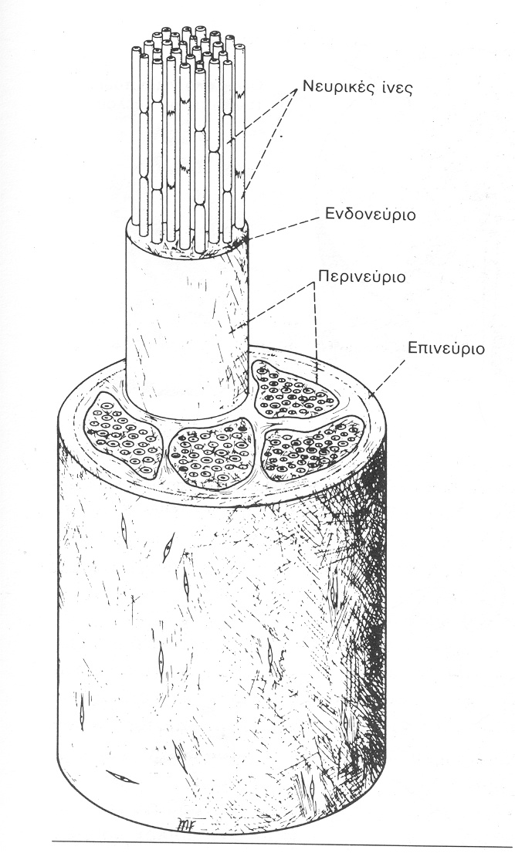
Νεύρο = Δέσμη νευρικών ινών με περιβλήματα

Slide 41
Φαιά, λευκή ουσία, γάγγλια, πυρήνες
Φαιά ουσία : Ευρεία περιοχή με σώματα νευρικών κυττάρων
Λευκή ουσία: » » με νευράξονες
Πυρήνας: Περιορισμένη ή περιγεγραμμένη περιοχή με σώματα νευρικών κυττάρων μέσα στο Κεντρικό Νευρικό Σύστημα
Γάγγλιο: Περιγεγραμμένο μόρφωμα με σώματα νευρικών κυττάρων έξω από το Κεντρικό Νευρικό Σύστημα (εξαιρούνται τα «βασικά γάγγλια» του εγκεφάλου)

Slide 42
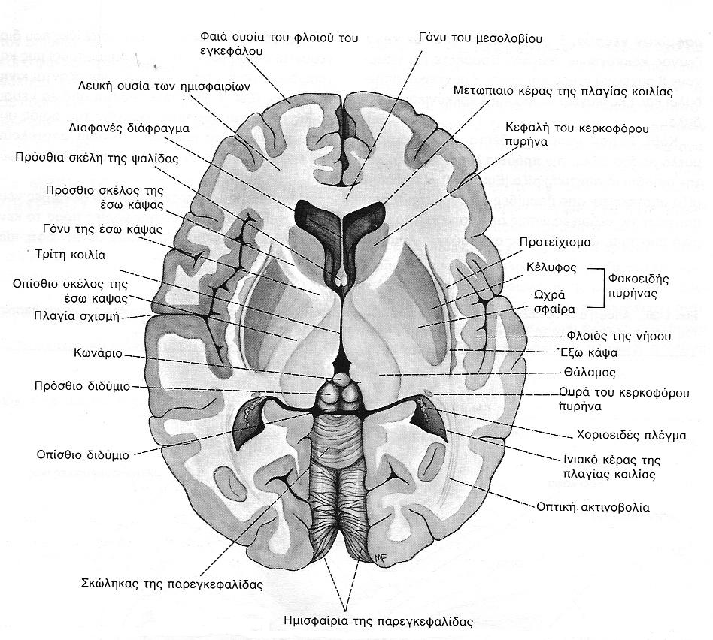
Φαιά και λευκή ουσία

Slide 43
Ομάδες νευρικών ινών (νευραξόνων) με κοινή πορεία – αρχή (αισθητικός υποδοχέας, πυρήνας, γάγγλιο) – πέρας (σύναψη)
Στο Περιφερικό Νευρικό σύστημα: Νεύρα, νευρικές δεσμίδες
Στο Κεντρικό Νευρικό σύστημα: Δεμάτιο, δεσμίδα, ταινία, ακτινοβολία, λημνίσκος, ίνες
Οδός: Σύνολο νευρώνων (σωμάτων νευρικών κυττάρων, νευραξόνων, συνάψεων) 1ης, 2ης, 3ης κλπ. τάξης με κοινή αποστολή (οδός εκούσιας κινητικότητας, οδός πόνου, οπτική οδός κλπ)

Slide 45
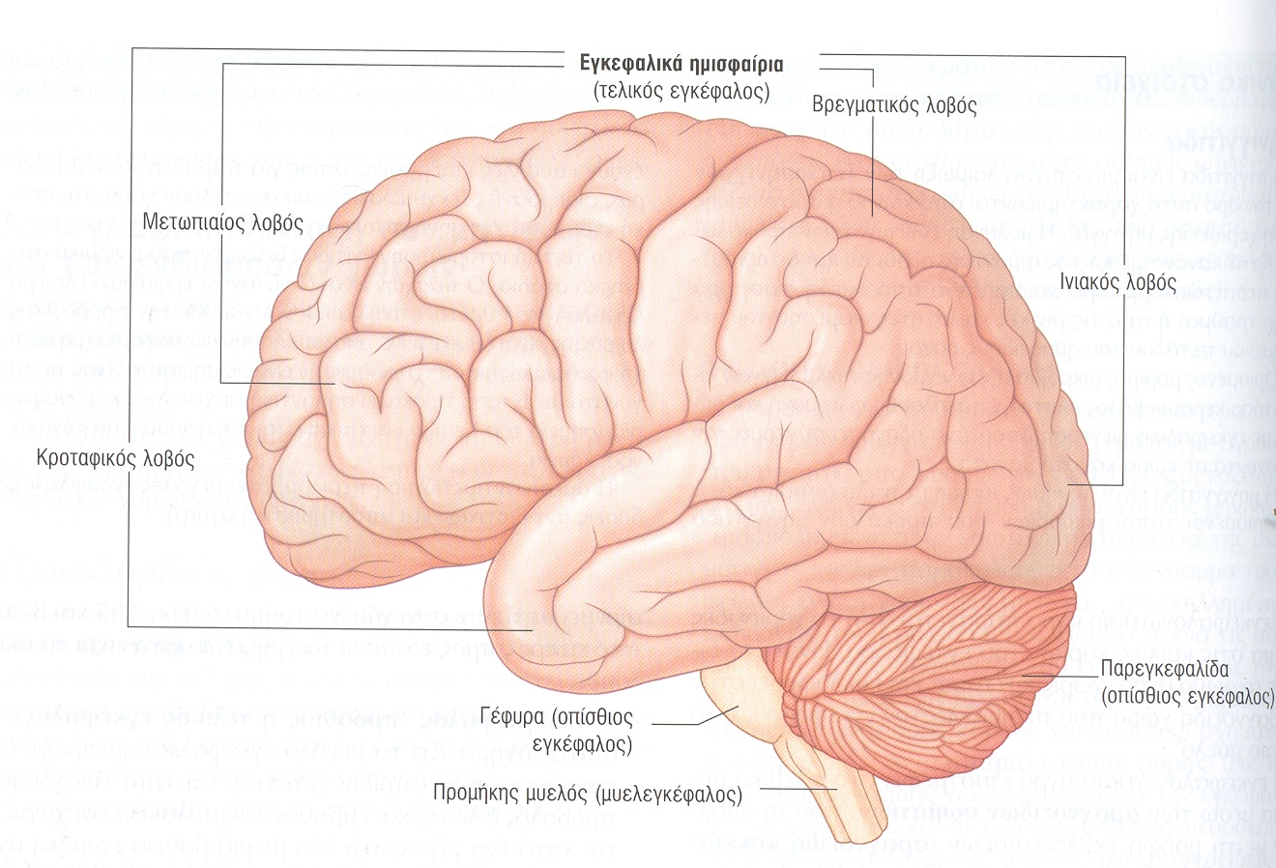
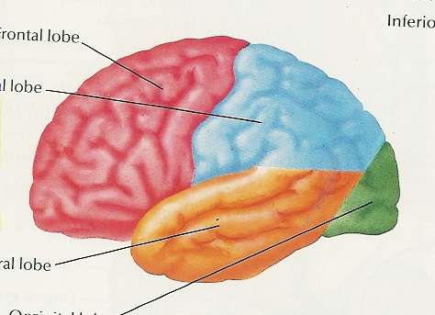
Εγκέφαλος από τα πλάγια

Slide 46
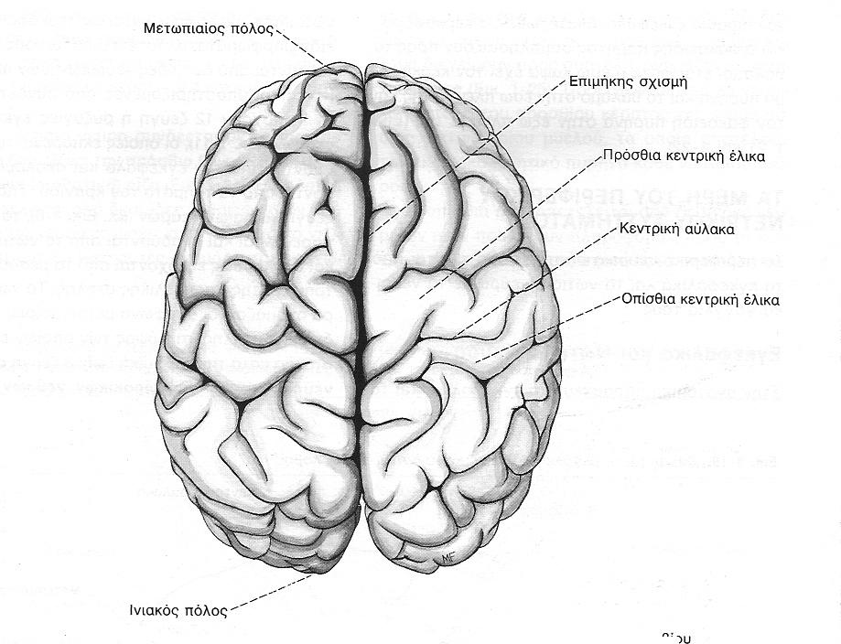
Εγκέφαλος εκ των άνω

Slide 47
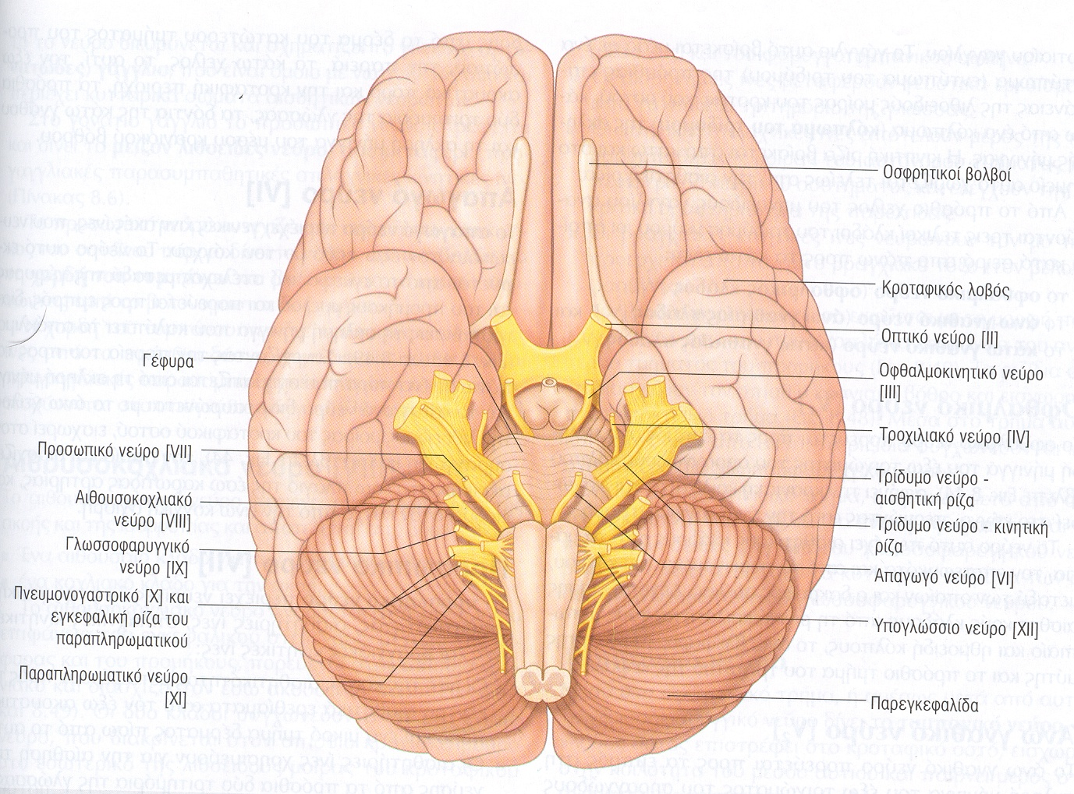
Εγκέφαλος εκ των κάτω, εγκεφαλικές συζυγίες

Slide 48
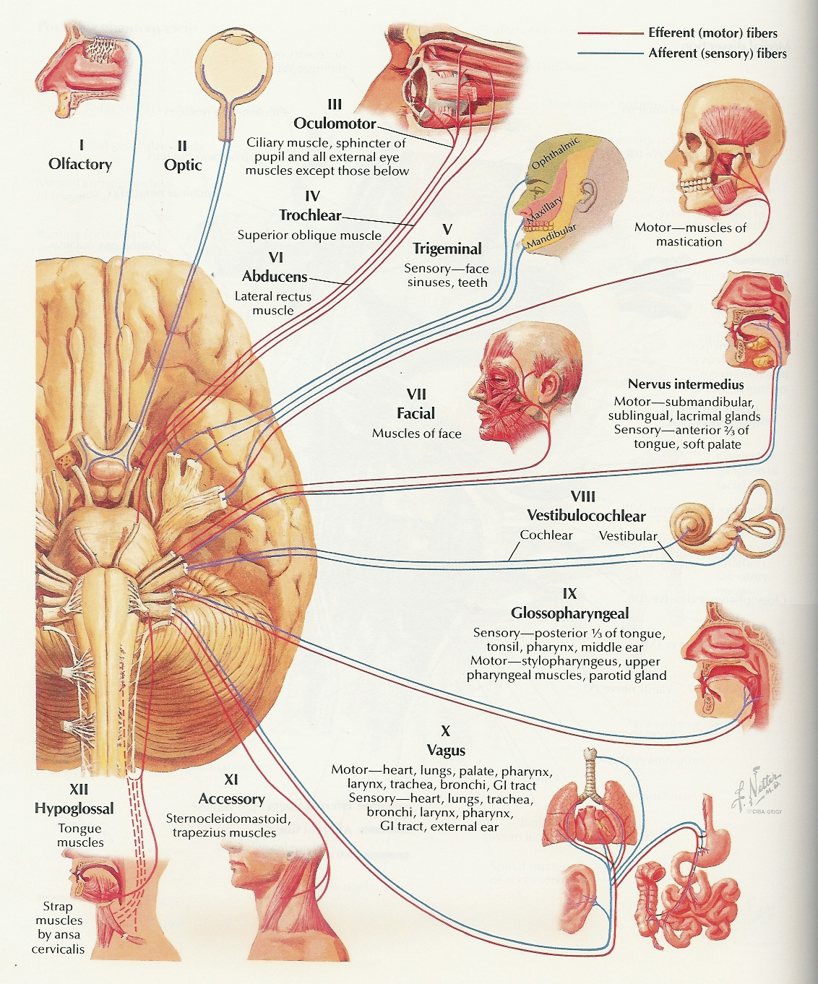

Slide 49
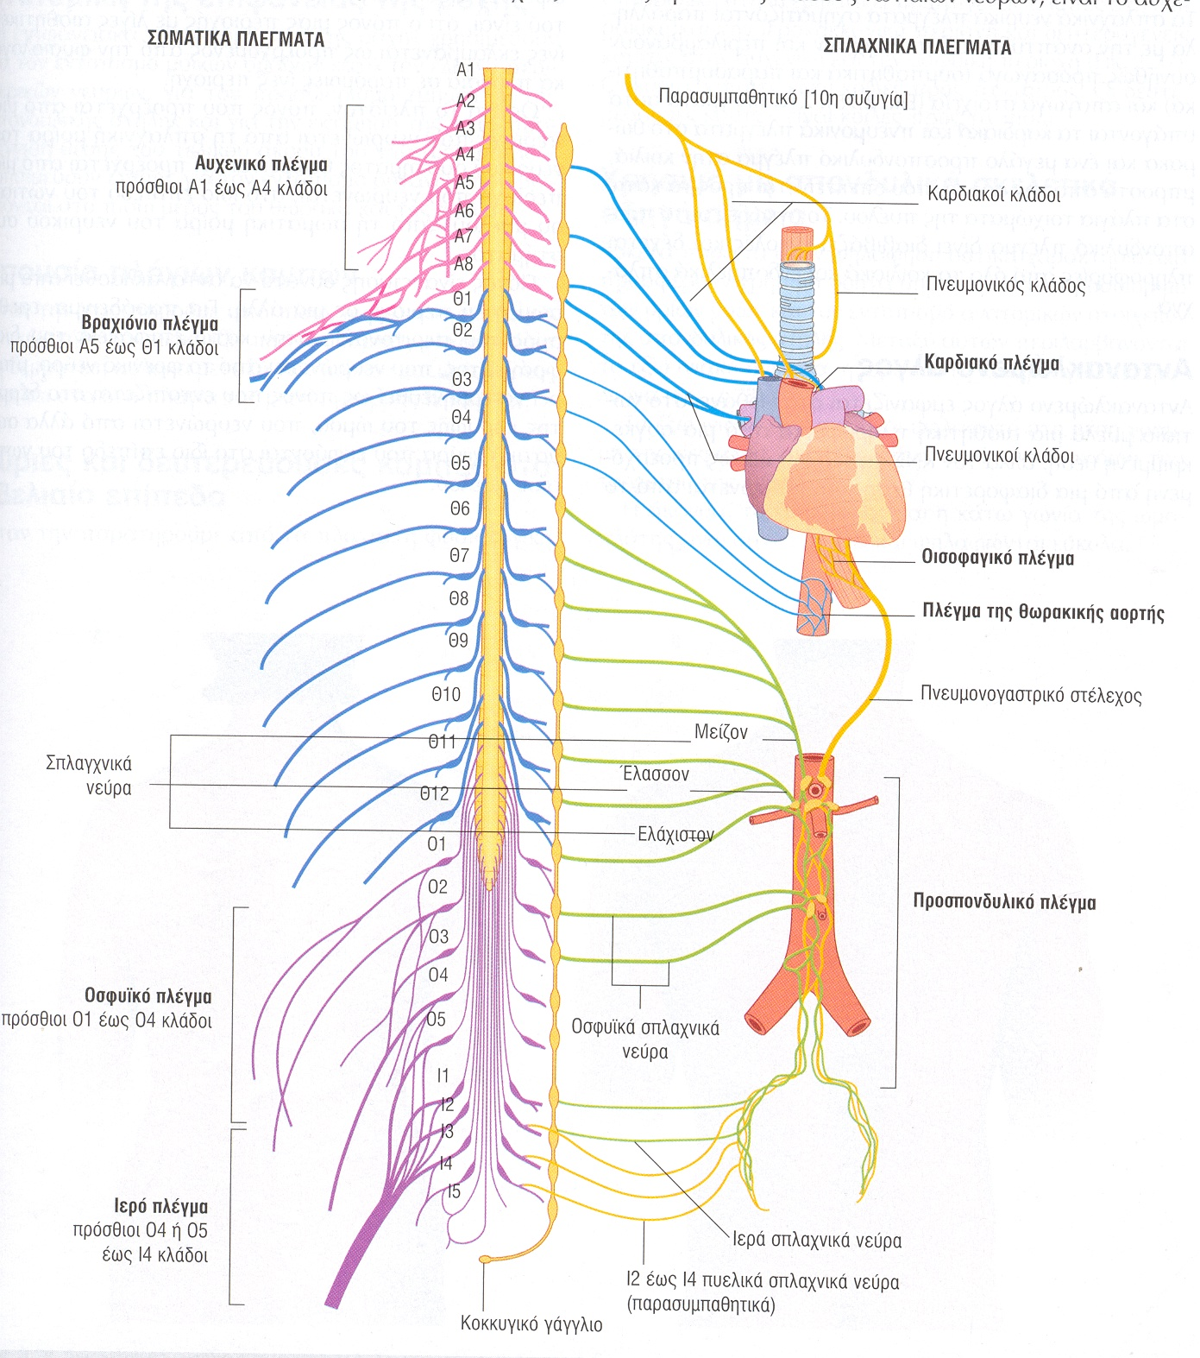
Νωτιαίος Μυελός, Νωτιαία νεύρα, πλέγματα

Slide 50
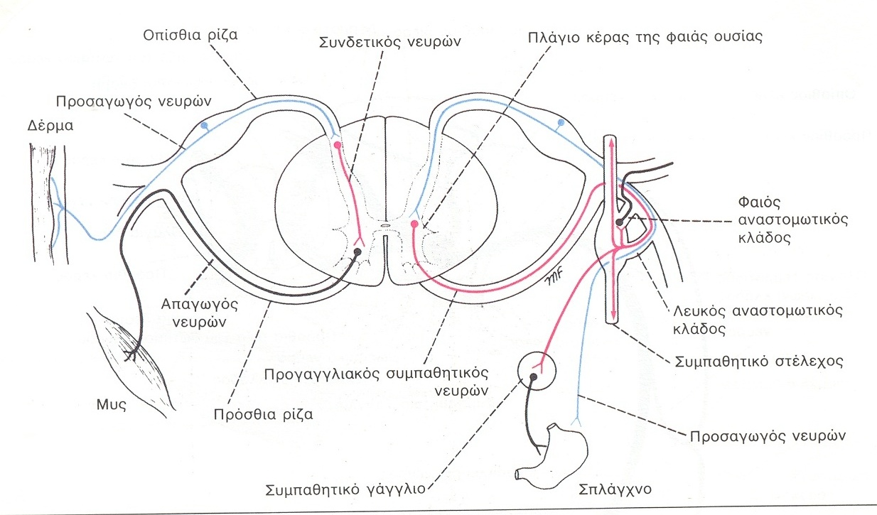

Slide 51
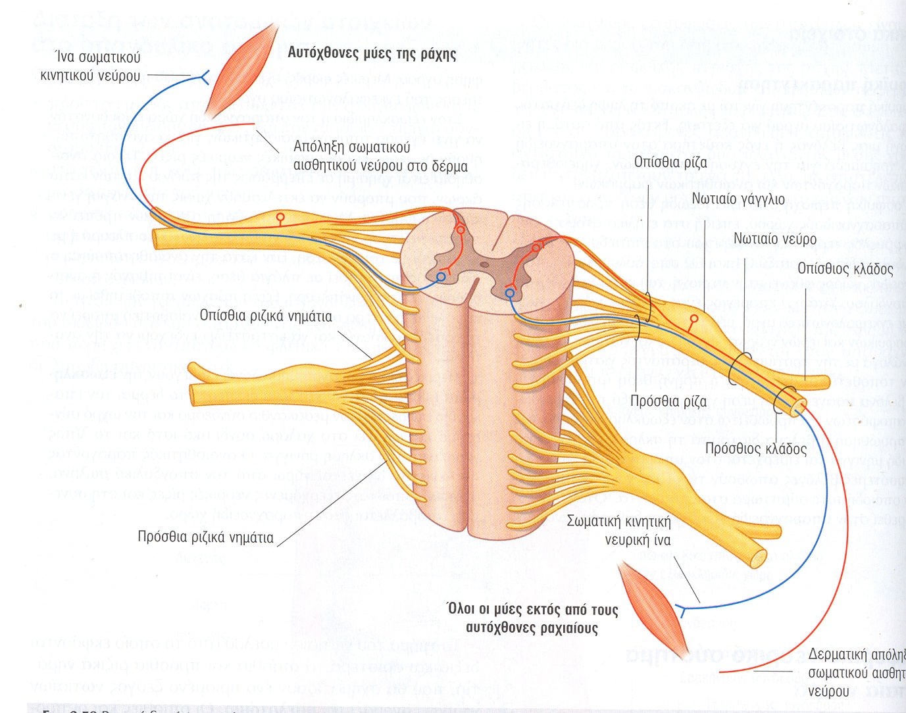
Σχηματισμός νωτιαίου νεύρου

Slide 52
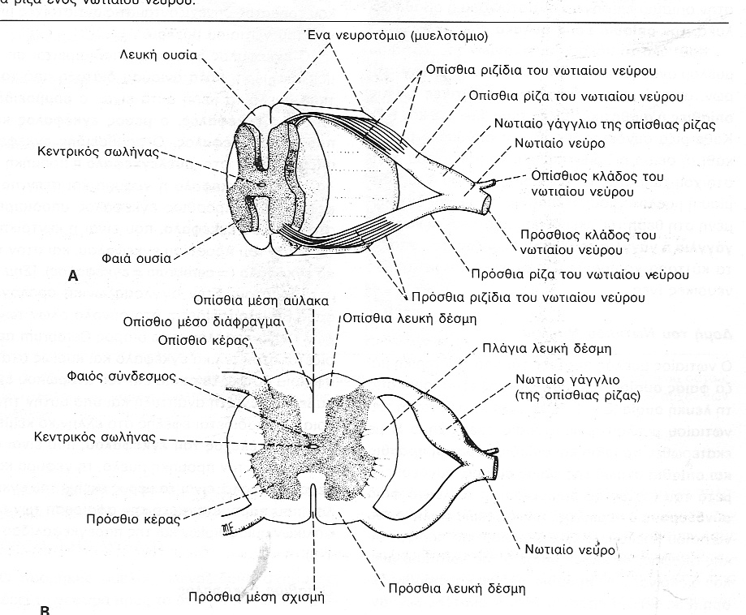

Slide 53
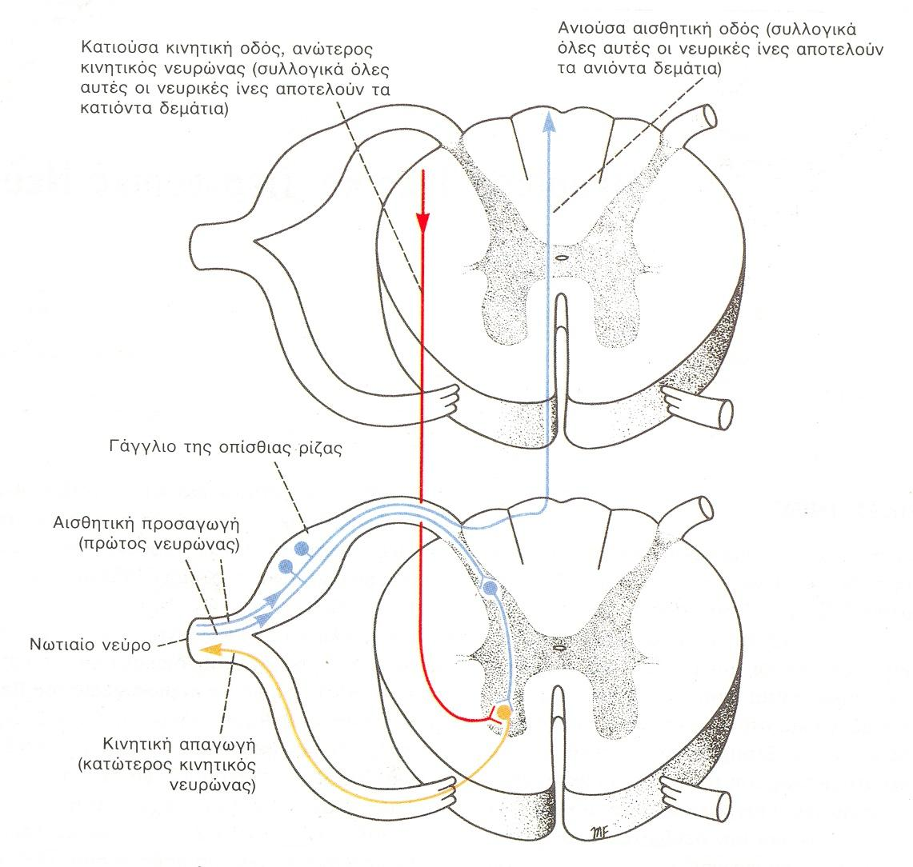

Slide 54
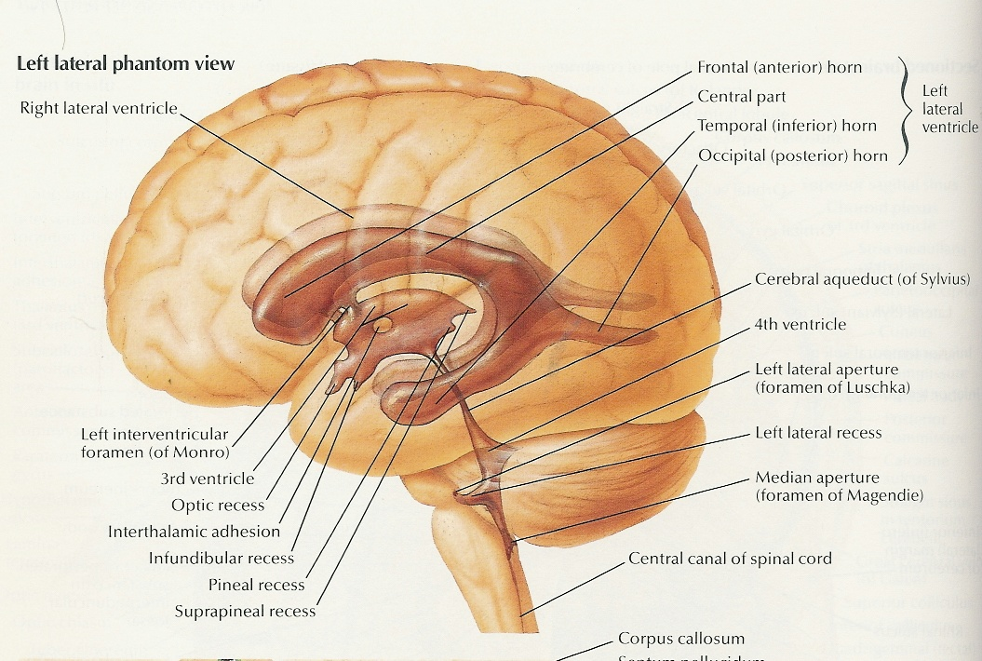
Κοιλίες του εγκεφάλου

Slide 55
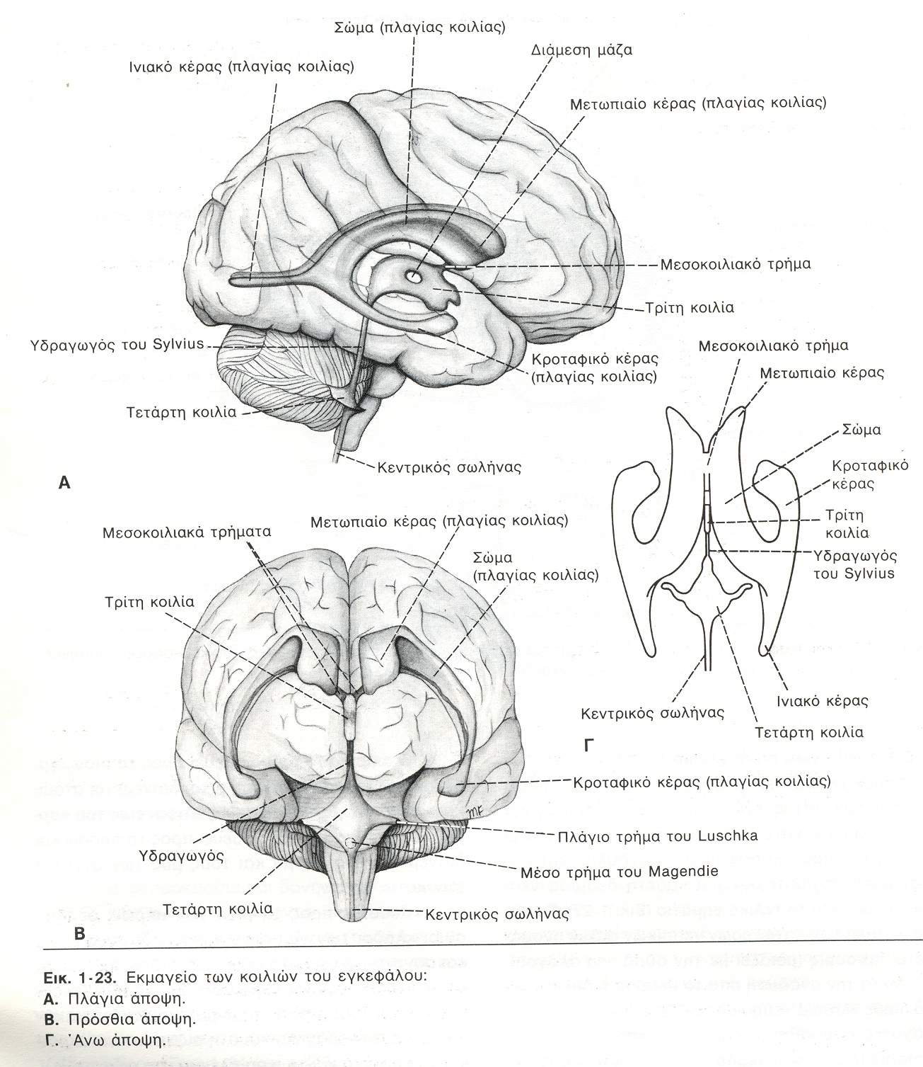

Slide 56
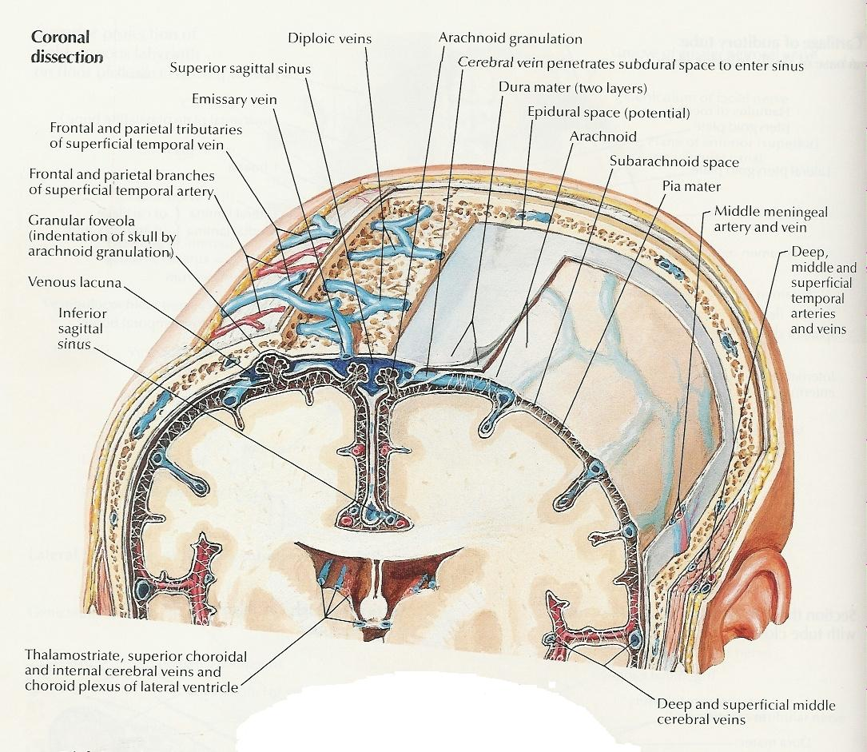
Μήνιγγες του εγκεφάλου

Slide 57
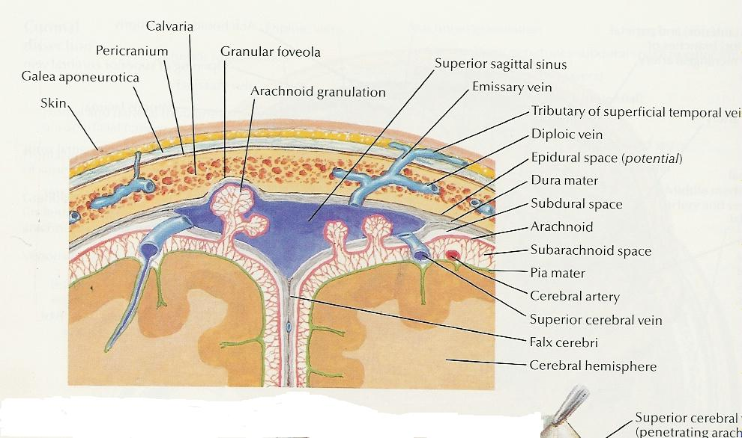
Φλεβώδεις κόλποι – Υπαραχνοειδής χώρος

Slide 58
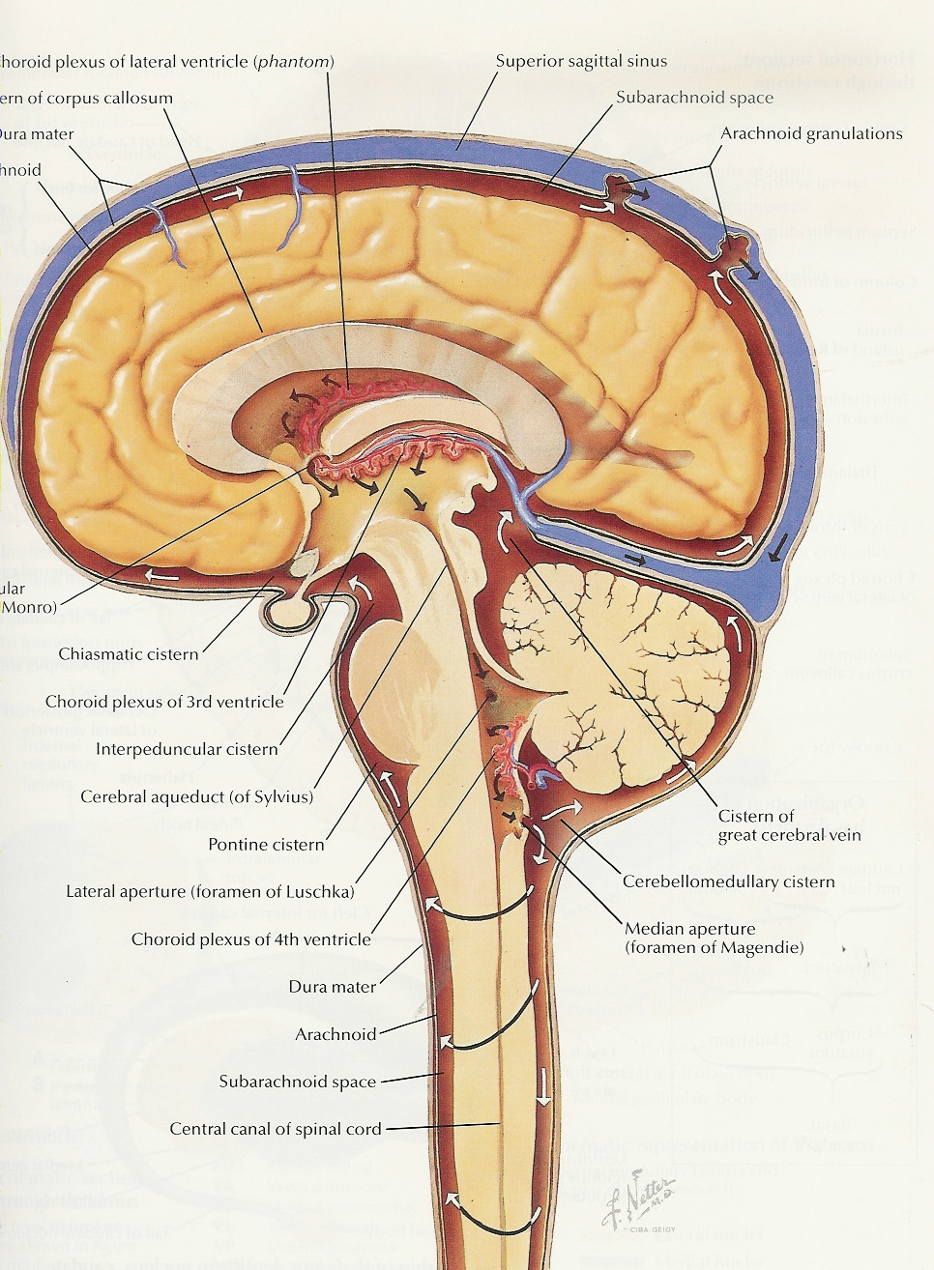
Κυκλοφορία του ΕΝΥ

Slide 59
QUIZ 1: Γενικότητες
Νεύρο
Δεμάτιο
Πλέγμα
Αισθητικότητα
Κινητικότητα
Υπαραχνοειδής χώρος
Επικοινωνία υπαραχνοειδούς χώρου με κοιλίες
Επικοινωνία 3^{ης} με πλάγια κοιλία
Πρόσθια ρίζα – κέρας
Τρήμα του Monro
Αραχνοειδής μήνιγγα
Νευράξονες εντός ΚΝΣ
Χοριοειδής μήνιγγα
Σκληρή μήνιγγα
Οπίσθια ρίζα – κέρας
Οπίσθια κεντρική έλικα
Νευράξονες εκτός ΚΝΣ
Τρήμα Magendie
Πρόσθια κεντρική έλικα
Τρήμα Luschka
Πρόσθιος κλάδος νωτιαίου νεύρου

Slide 60
QUIZ 1: Γενικότητες
Νεύρο
Δεμάτιο
Πλέγμα
Αισθητικότητα
Κινητικότητα
Υπαραχνοειδής χώρος
Επικοινωνία υπαραχνοειδούς χώρου με κοιλίες
Επικοινωνία 3^{ης} με πλάγια κοιλία
Πρόσθια ρίζα – κέρας
Τρήμα του Monro
Αραχνοειδής μήνιγγα
Νευράξονες εντός ΚΝΣ
Χοριοειδής μήνιγγα
Σκληρή μήνιγγα
Οπίσθια ρίζα – κέρας
Οπίσθια κεντρική έλικα
Νευράξονες εκτός ΚΝΣ
Τρήμα Magendie
Πρόσθια κεντρική έλικα
Τρήμα Luschka
Πρόσθιος κλάδος νωτιαίου νεύρου

Slide 61
QUIZ 1: Γενικότητες
Νεύρο
Δεμάτιο
Πλέγμα
Αισθητικότητα
Κινητικότητα
Υπαραχνοειδής χώρος
Επικοινωνία υπαραχνοειδούς χώρου με κοιλίες
Επικοινωνία 3^{ης} με πλάγια κοιλία
Πρόσθια ρίζα – κέρας
Τρήμα του Monro
Αραχνοειδής μήνιγγα
Νευράξονες εντός ΚΝΣ
Χοριοειδής μήνιγγα
Σκληρή μήνιγγα
Οπίσθια ρίζα – κέρας
Οπίσθια κεντρική έλικα
Νευράξονες εκτός ΚΝΣ
Τρήμα Magendie
Πρόσθια κεντρική έλικα
Τρήμα Luschka
Πρόσθιος κλάδος νωτιαίου νεύρου

Slide 62
QUIZ 1: Γενικότητες
Νεύρο
Δεμάτιο
Πλέγμα
Αισθητικότητα
Κινητικότητα
Υπαραχνοειδής χώρος
Επικοινωνία υπαραχνοειδούς χώρου με κοιλίες
Επικοινωνία 3^{ης} με πλάγια κοιλία
Πρόσθια ρίζα – κέρας
Τρήμα του Monro
Αραχνοειδής μήνιγγα
Νευράξονες εντός ΚΝΣ
Χοριοειδής μήνιγγα
Σκληρή μήνιγγα
Οπίσθια ρίζα – κέρας
Οπίσθια κεντρική έλικα
Νευράξονες εκτός ΚΝΣ
Τρήμα Magendie
Πρόσθια κεντρική έλικα
Τρήμα Luschka
Πρόσθιος κλάδος νωτιαίου νεύρου

Slide 63
QUIZ 1: Γενικότητες
Νεύρο
Δεμάτιο
Πλέγμα
Αισθητικότητα
Κινητικότητα
Υπαραχνοειδής χώρος
Επικοινωνία υπαραχνοειδούς χώρου με κοιλίες
Επικοινωνία 3^{ης} με πλάγια κοιλία
Πρόσθια ρίζα – κέρας
Τρήμα του Monro
Αραχνοειδής μήνιγγα
Νευράξονες εντός ΚΝΣ
Χοριοειδής μήνιγγα
Σκληρή μήνιγγα
Οπίσθια ρίζα – κέρας
Οπίσθια κεντρική έλικα
Νευράξονες εκτός ΚΝΣ
Τρήμα Magendie
Πρόσθια κεντρική έλικα
Τρήμα Luschka
Πρόσθιος κλάδος νωτιαίου νεύρου

Slide 64
QUIZ 1: Γενικότητες
Νεύρο
Δεμάτιο
Πλέγμα
Αισθητικότητα
Κινητικότητα
Υπαραχνοειδής χώρος
Επικοινωνία υπαραχνοειδούς χώρου με κοιλίες
Επικοινωνία 3^{ης} με πλάγια κοιλία
Πρόσθια ρίζα – κέρας
Τρήμα του Monro
Αραχνοειδής μήνιγγα
Νευράξονες εντός ΚΝΣ
Χοριοειδής μήνιγγα
Σκληρή μήνιγγα
Οπίσθια ρίζα – κέρας
Οπίσθια κεντρική έλικα
Νευράξονες εκτός ΚΝΣ
Τρήμα Magendie
Πρόσθια κεντρική έλικα
Τρήμα Luschka
Πρόσθιος κλάδος νωτιαίου νεύρου

Slide 65
QUIZ 1: Γενικότητες
Νεύρο
Δεμάτιο
Πλέγμα
Αισθητικότητα
Κινητικότητα
Υπαραχνοειδής χώρος
Επικοινωνία υπαραχνοειδούς χώρου με κοιλίες
Επικοινωνία 3^{ης} με πλάγια κοιλία
Πρόσθια ρίζα – κέρας
Τρήμα του Monro
Αραχνοειδής μήνιγγα
Νευράξονες εντός ΚΝΣ
Χοριοειδής μήνιγγα
Σκληρή μήνιγγα
Οπίσθια ρίζα – κέρας
Οπίσθια κεντρική έλικα
Νευράξονες εκτός ΚΝΣ
Τρήμα Magendie
Πρόσθια κεντρική έλικα
Τρήμα Luschka
Πρόσθιος κλάδος νωτιαίου νεύρου

Slide 66
QUIZ 1: Γενικότητες
Νεύρο
Δεμάτιο
Πλέγμα
Αισθητικότητα
Κινητικότητα
Υπαραχνοειδής χώρος
Επικοινωνία υπαραχνοειδούς χώρου με κοιλίες
Επικοινωνία 3^{ης} με πλάγια κοιλία
Πρόσθια ρίζα – κέρας
Τρήμα του Monro
Αραχνοειδής μήνιγγα
Νευράξονες εντός ΚΝΣ
Χοριοειδής μήνιγγα
Σκληρή μήνιγγα
Οπίσθια ρίζα – κέρας
Οπίσθια κεντρική έλικα
Νευράξονες εκτός ΚΝΣ
Τρήμα Magendie
Πρόσθια κεντρική έλικα
Τρήμα Luschka
Πρόσθιος κλάδος νωτιαίου νεύρου

Slide 67
QUIZ 1: Γενικότητες
Νεύρο
Δεμάτιο
Πλέγμα
Αισθητικότητα
Κινητικότητα
Υπαραχνοειδής χώρος
Επικοινωνία υπαραχνοειδούς χώρου με κοιλίες
Επικοινωνία 3^{ης} με πλάγια κοιλία
Πρόσθια ρίζα – κέρας
Τρήμα του Monro
Αραχνοειδής μήνιγγα
Νευράξονες εντός ΚΝΣ
Χοριοειδής μήνιγγα
Σκληρή μήνιγγα
Οπίσθια ρίζα – κέρας
Οπίσθια κεντρική έλικα
Νευράξονες εκτός ΚΝΣ
Τρήμα Magendie
Πρόσθια κεντρική έλικα
Τρήμα Luschka
Πρόσθιος κλάδος νωτιαίου νεύρου

Slide 68
QUIZ 1: Γενικότητες
Νεύρο
Δεμάτιο
Πλέγμα
Αισθητικότητα
Κινητικότητα
Υπαραχνοειδής χώρος
Επικοινωνία υπαραχνοειδούς χώρου με κοιλίες
Επικοινωνία 3^{ης} με πλάγια κοιλία
Πρόσθια ρίζα – κέρας
Τρήμα του Monro
Αραχνοειδής μήνιγγα
Νευράξονες εντός ΚΝΣ
Χοριοειδής μήνιγγα
Σκληρή μήνιγγα
Οπίσθια ρίζα – κέρας
Οπίσθια κεντρική έλικα
Νευράξονες εκτός ΚΝΣ
Τρήμα Magendie
Πρόσθια κεντρική έλικα
Τρήμα Luschka
Πρόσθιος κλάδος νωτιαίου νεύρου

Slide 69
QUIZ 1: Γενικότητες
Νεύρο
Δεμάτιο
Πλέγμα
Αισθητικότητα
Κινητικότητα
Υπαραχνοειδής χώρος
Επικοινωνία υπαραχνοειδούς χώρου με κοιλίες
Επικοινωνία 3^{ης} με πλάγια κοιλία
Πρόσθια ρίζα – κέρας
Τρήμα του Monro
Αραχνοειδής μήνιγγα
Νευράξονες εντός ΚΝΣ
Χοριοειδής μήνιγγα
Σκληρή μήνιγγα
Οπίσθια ρίζα – κέρας
Οπίσθια κεντρική έλικα
Νευράξονες εκτός ΚΝΣ
Τρήμα Magendie
Πρόσθια κεντρική έλικα
Τρήμα Luschka
Πρόσθιος κλάδος νωτιαίου νεύρου

Slide 70
QUIZ 1: Γενικότητες
Νεύρο
Δεμάτιο
Πλέγμα
Αισθητικότητα
Κινητικότητα
Υπαραχνοειδής χώρος
Επικοινωνία υπαραχνοειδούς χώρου με κοιλίες
Επικοινωνία 3^{ης} με πλάγια κοιλία
Πρόσθια ρίζα – κέρας
Τρήμα του Monro
Αραχνοειδής μήνιγγα
Νευράξονες εντός ΚΝΣ
Χοριοειδής μήνιγγα
Σκληρή μήνιγγα
Οπίσθια ρίζα – κέρας
Οπίσθια κεντρική έλικα
Νευράξονες εκτός ΚΝΣ
Τρήμα Magendie
Πρόσθια κεντρική έλικα
Τρήμα Luschka
Πρόσθιος κλάδος νωτιαίου νεύρου

Slide 71
QUIZ 1: Γενικότητες
Νεύρο
Δεμάτιο
Πλέγμα
Αισθητικότητα
Κινητικότητα
Υπαραχνοειδής χώρος
Επικοινωνία υπαραχνοειδούς χώρου με κοιλίες
Επικοινωνία 3^{ης} με πλάγια κοιλία
Πρόσθια ρίζα – κέρας
Τρήμα του Monro
Αραχνοειδής μήνιγγα
Νευράξονες εντός ΚΝΣ
Χοριοειδής μήνιγγα
Σκληρή μήνιγγα
Οπίσθια ρίζα – κέρας
Οπίσθια κεντρική έλικα
Νευράξονες εκτός ΚΝΣ
Τρήμα Magendie
Πρόσθια κεντρική έλικα
Τρήμα Luschka
Πρόσθιος κλάδος νωτιαίου νεύρου

Slide 72
QUIZ 1: Γενικότητες
Νεύρο
Δεμάτιο
Πλέγμα
Αισθητικότητα
Κινητικότητα
Υπαραχνοειδής χώρος
Επικοινωνία υπαραχνοειδούς χώρου με κοιλίες
Επικοινωνία 3^{ης} με πλάγια κοιλία
Πρόσθια ρίζα – κέρας
Τρήμα του Monro
Αραχνοειδής μήνιγγα
Νευράξονες εντός ΚΝΣ
Χοριοειδής μήνιγγα
Σκληρή μήνιγγα
Οπίσθια ρίζα – κέρας
Οπίσθια κεντρική έλικα
Νευράξονες εκτός ΚΝΣ
Τρήμα Magendie
Πρόσθια κεντρική έλικα
Τρήμα Luschka
Πρόσθιος κλάδος νωτιαίου νεύρου

Slide 73
QUIZ 1: Γενικότητες
Νεύρο
Δεμάτιο
Πλέγμα
Αισθητικότητα
Κινητικότητα
Υπαραχνοειδής χώρος
Επικοινωνία υπαραχνοειδούς χώρου με κοιλίες
Επικοινωνία 3^{ης} με πλάγια κοιλία
Πρόσθια ρίζα – κέρας
Τρήμα του Monro
Αραχνοειδής μήνιγγα
Νευράξονες εντός ΚΝΣ
Χοριοειδής μήνιγγα
Σκληρή μήνιγγα
Οπίσθια ρίζα – κέρας
Οπίσθια κεντρική έλικα
Νευράξονες εκτός ΚΝΣ
Τρήμα Magendie
Πρόσθια κεντρική έλικα
Τρήμα Luschka
Πρόσθιος κλάδος νωτιαίου νεύρου

Slide 74
QUIZ 1: Γενικότητες
Νεύρο
Δεμάτιο
Πλέγμα
Αισθητικότητα
Κινητικότητα
Υπαραχνοειδής χώρος
Επικοινωνία υπαραχνοειδούς χώρου με κοιλίες
Επικοινωνία 3^{ης} με πλάγια κοιλία
Πρόσθια ρίζα – κέρας
Τρήμα του Monro
Αραχνοειδής μήνιγγα
Νευράξονες εντός ΚΝΣ
Χοριοειδής μήνιγγα
Σκληρή μήνιγγα
Οπίσθια ρίζα – κέρας
Οπίσθια κεντρική έλικα
Νευράξονες εκτός ΚΝΣ
Τρήμα Magendie
Πρόσθια κεντρική έλικα
Τρήμα Luschka
Πρόσθιος κλάδος νωτιαίου νεύρου

Slide 75
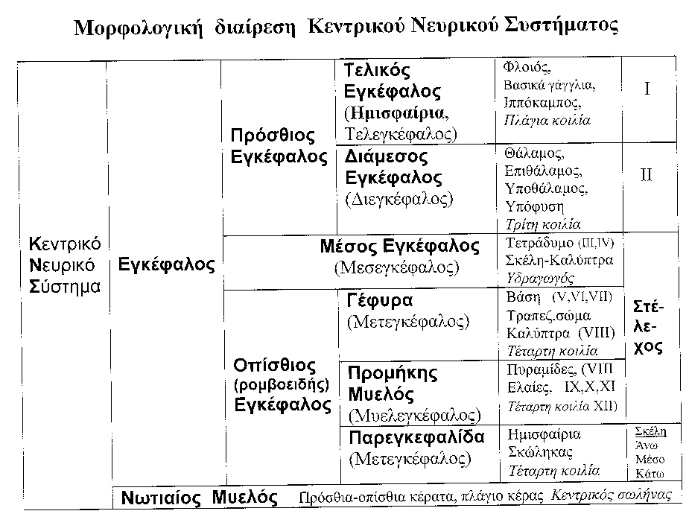

Slide 76
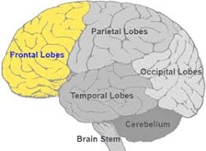
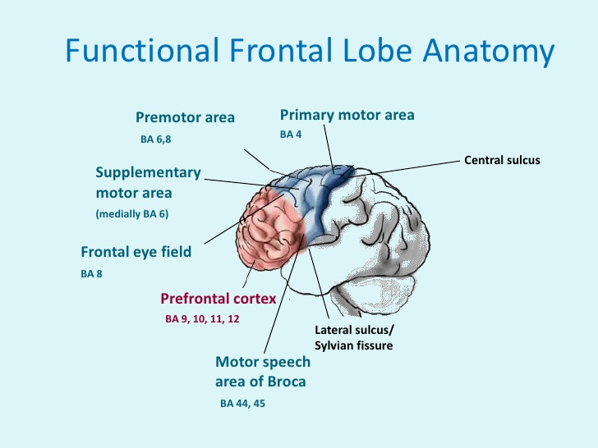
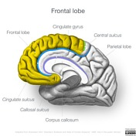
Τελικός εγκέφαλος – Ημισφαίρια (Cerebrum)
Μετωπιαίος λοβός
Ανώτερες εγκεφαλικές λειτουργίες
(σκέψη, κρίση, μακροπρόθεσμη μνήμη, συναίσθημα, απόφαση)
Εκούσια κινητικότητα
Έναρθρος λόγος (κέντρο Broca)

Slide 77
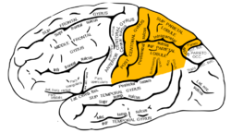
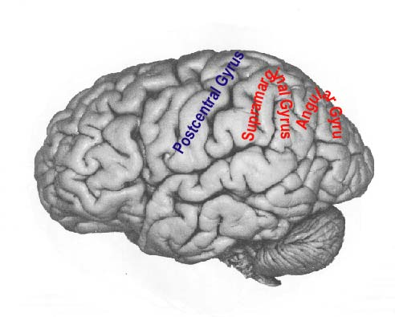

Τελικός εγκέφαλος – Ημισφαίρια (Cerebrum)
Βρεγματικός λοβός
Συνειδητή σωματική αισθητικότητα
Αντίληψη του σώματος και του περιβάλλοντος
Κατανόηση γραπτού λόγου

Slide 78


Τελικός εγκέφαλος – Ημισφαίρια (Cerebrum)
Κροταφικός λοβός
Αντίληψη ήχων (κέντρο ακοής)
Κατανόηση ήχων
Κατανόηση προφορικού λόγου (κέντρο Wernicke)
Αναγνώριση προσώπων

Slide 79


Τελικός εγκέφαλος – Ημισφαίρια (Cerebrum)
Ινιακός λοβός
Αντίληψη οπτικών ερεθισμάτων (κέντρο όρασης)
Κατανόηση οπτικών ερεθισμάτων

Slide 80

Εγκέφαλος από δεξιά

Slide 82
Εγκέφαλος εκ των άνω

Slide 83

Περιοχές και κέντρα των ημισφαιρίων.
Αρίθμιση κατά
Brodmann

Slide 84


Slide 85


Slide 87

Διάμεσος Εγκέφαλος (diencephalon)
Θάλαμος
Ενδιάμεσος σταθμός για όλες τις αισθητικές οδούς (πλην της οσφρητικής)
Συμμετοχή στον έλεγχο και το συντονισμό των κινήσεων (εξωπυραμιδικό σύστημα)

Slide 88

Διάμεσος Εγκέφαλος (diencephalon)
Υποθάλαμος
Ρύθμιση εκκρίσεως ορμονών
Ρύθμιση και συντονισμός των σωματικών (ακουσίων) λειτουργιών (Αυτόνομο Νευρικό Σύστημα)
Υποθαλάμεια χώρα
Συμμετοχή στον έλεγχο και το συντονισμό των κινήσεων (εξωπυραμιδικό σύστημα)
Επιθάλαμος
Έλεγχος λειτουργιών ημέρας – νύχτας (κιρκάδιοι ρυθμοί)

Slide 89


Διάμεσος Εγκέφαλος (diencephalon)
Βασικά γάγγλια (ωχρά σφαίρα, κέλυφος, κερκοφόρος πυρήνας …)
Συμμετοχή στον έλεγχο και το συντονισμό των κινήσεων (εξωπυραμιδικό σύστημα)
Έσω κάψα (λευκή ουσία)
Διέλευση σημαντικών νευρικών οδών από και προς το φλοιό

Slide 90

Διάμεσος Εγκέφαλος (diencephalon)
Έσω κάψα (λευκή ουσία)
Διέλευση σημαντικών νευρικών οδών από και προς το φλοιό

Slide 91

Βασικά γάγγλια

Slide 92

Σκέλη έσω κάψας

Slide 93


Στέλεχος (Brainstem)
Αποτελείται (από πάνω προς τα κάτω) από:
Μέσο εγκέφαλο,
Γέφυρα,
Προμήκη Μυελό.
Κοινά χαρακτηριστικά: Από την πρόσθια μοίρα του διέρχονται κατερχόμενες απαγωγοί ίνες (για κινητικότητα), ενώ από την μέση ή/και την οπίσθια μοίρα του διέρχονται προσαγωγοί οδοί (αισθητικότητα), ενώ
εκεί εντοπίζονται πυρήνες εγκεφαλικών νεύρων

Slide 94


Στέλεχος (Brainstem)
Μέσος εγκέφαλος
Σκέλη Διέλευση απαγωγών οδών
Μέλαινα ουσία Συμμετοχή στον έλεγχο και το συντονισμό των κινήσεων (εξωπυραμιδικό σύστημα)
Καλύπτρα Διέλευση προσαγωγών οδών, πυρήνες εγκεφαλικών νεύρων, Ερυθρός πυρήνας (εξωπυραμιδικό σύστημα), κεντρικοί καλυπτρικοί πυρήνες (ηδονή, ανταμοιβή), άνω παρεγκεφαλιδικά σκέλη
Τετράδυμο (σχέση με οπτική οδό (άνω) και ακουστική οδό (κάτω διδύμια)

Slide 95


Στέλεχος (Brainstem)
Γέφυρα (Pons)
Βάση Διέλευση απαγωγών οδών, μέσα παρεγκεφαλιδικά σκέλη
Καλύπτρα Διέλευση προσαγωγών οδών, πυρήνες εγκεφαλικών νεύρων, τραπεζοειδές σώμα (ακουστική οδός)

Slide 96


Στέλεχος (Brainstem)
Προμήκης μυελός
(medulla oblongata)
Πρόσθια μοίρα – Πυραμίδες Διέλευση απαγωγών οδών
Μέση μοίρα Ελαία (εξωπυραμιδικό σύστημα), διέλευση προσαγωγών οδών, δικτυωτός σχηματισμός (κέντρα αναπνοής και κυκλοφορίας)
Οπίσθια μοίρα Ισχνός και σφηνοειδής πυρήνας (σταθμοί προσαγωγών οδών), κάτω παρεγκεφαλιδικά σκέλη

Slide 97

Εγκέφαλος από κάτω

Slide 100

Προμήκης από εμπρός

Slide 101

Εγκεφαλικά νεύρα

Slide 102

Προμήκης από πίσω

Slide 103


Πυρήνες εγκεφαλικών νεύρων
Πυρήνες εγκεφαλικών
νεύρων
Notes:
1: Υπογλώσσιο (12^{η} )– 2: Απαγωγό (6^{η} ) – 3: Τροχιλιακό (4^{η} ) – 4: Οφθαλμοκινητικό (3^{η} ) – 5: Ραχιαίος πνευμονογαστρικού ΠΣ (10^{η} ) – 6: Κάτω σιαλικός ΠΣ (9^{η} ) –
7: Άνω σιαλικός (7^{η} ) – 8: π. Edinger-Westphal ΠΣ (3^{η} ) – 9: π. Παραπληρωματικού (11^{η} ) – 10: Μεικτός ή κοιλιακός π. (9^{η} – 10^{η} ) – 11. π. Προσωπικού (7^{η} ) – 12. Έσω γόνυ προσωπικού ν. (7^{η} ) – 13. Κινητικός π. τριδύμου (5^{η} ) – 14. Μονήρης π. ΠΣ (7^{η} -10^{η} ) – 15. Κύριος αισθητικός τριδύμου (5^{η} ) – 16. Μεσεγκεφαλικός π. τριδύμου (5^{η} ) – 17. Νωτιαίος π. τριδύμου (5^{η} ) -18. Αιθουσαίοι π. (8^{η} ) – 19. Κοχλιακοί π. 8^{η} ).

Slide 104


Slide 105
Στέλεχος (Brainstem)
Αποτελείται (από πάνω προς τα κάτω) από:
Μέσο εγκέφαλο,
Γέφυρα,
Προμήκη Μυελό.
Κοινά χαρακτηριστικά: Από την πρόσθια μοίρα του διέρχονται κατερχόμενες απαγωγοί ίνες (για κινητικότητα), ενώ από την μέση ή/και την οπίσθια μοίρα του διέρχονται προσαγωγοί οδοί (αισθητικότητα), ενώ
εκεί εντοπίζονται πυρήνες εγκεφαλικών νεύρων

Slide 106
Στέλεχος (Brainstem)
Προμήκης μυελός
(medulla oblongata)
Πρόσθια μοίρα – Πυραμίδες Διέλευση απαγωγών οδών
Μέση μοίρα Ελαία (εξωπυραμιδικό σύστημα), διέλευση προσαγωγών οδών, δικτυωτός σχηματισμός (κέντρα αναπνοής και κυκλοφορίας)
Οπίσθια μοίρα Ισχνός και σφηνοειδής πυρήνας (σταθμοί προσαγωγών οδών), κάτω παρεγκεφαλιδικά σκέλη

Slide 107

Διατομή προμήκη-χιασμός πυραμίδων

Slide 108


Διατομή προμήκη-χιασμός έσω λημνίσκων

Slide 109

Προμήκης-κάτω αιθουσαίος πυρήνας

Slide 110

Προμήκης – έξω αιθουσαίος πυρήνας

Slide 111

Μέση οβελιαία τομή εγκεφάλου

Slide 113
Στέλεχος (Brainstem)
Γέφυρα (Pons)
Βάση Διέλευση απαγωγών οδών, μέσα παρεγκεφαλιδικά σκέλη
Καλύπτρα Διέλευση προσαγωγών οδών, πυρήνες εγκεφαλικών νεύρων, τραπεζοειδές σώμα (ακουστική οδός)

Slide 114

Γέφυρα – πυρήνες τριδύμου

Slide 115

Γέφυρα – προσωπικό λοφίδιο

Slide 117
Στέλεχος (Brainstem)
Μέσος εγκέφαλος
Σκέλη Διέλευση απαγωγών οδών
Μέλαινα ουσία Συμμετοχή στον έλεγχο και το συντονισμό των κινήσεων (εξωπυραμιδικό σύστημα)
Καλύπτρα Διέλευση προσαγωγών οδών, πυρήνες εγκεφαλικών νεύρων, Ερυθρός πυρήνας (εξωπυραμιδικό σύστημα), κεντρικοί καλυπτρικοί πυρήνες (ηδονή, ανταμοιβή), άνω παρεγκεφαλιδικά σκέλη
Τετράδυμο (σχέση με οπτική οδό (άνω) και ακουστική οδό (κάτω διδύμια)

Slide 119

Μέσος – πρόσθια διδύμια

Slide 120

Μέσος – οπίσθια διδύμια

Slide 121


Slide 123


Παρεγκεφαλίδα (Cerebellum)
Συμβάλλει στην ισορροπία (αρχαιοπαρεγκεφαλίδα), στο συντονισμό αδρών κινήσεων (παλαιοπαρεγκεφαλίδα) και στο συντονισμό λεπτών κινήσεων (νεοπαρεγκεφαλία)
Εξωτερικά αποτελείται από δύο ημισφαίρια και τον σκώληκα στη μέση

Slide 124


Παρεγκεφαλίδα (Cerebellum)
Κάθε ημισφαίριο περιλαμβάνει εσωτερικά τον φλοιό (στον οποίο καταλήγουν προσαγωγά ερεθίσματα) και τη λευκή ουσία, στο κέντρο της οποίας υπάρχουν οι 4 πυρήνες (από τους οποίους ξεκινούν απαγωγά ερεθίσματα)
Συνδέεται μέσω σκελών με τα τρία τμήματα του στελέχους

Slide 125


Slide 126


Νωτιαίος Μυελός (Spinal Cord)
Επίμηκες μόρφωμα που βρίσκεται μέσα στον σπονδυλικό σωλήνα και μεταφέρει προσαγωγά ερεθίσματα (πληροφορίες) από το σώμα (πλην της κεφαλής) προς τον εγκέφαλο και απαγωγά ερεθίσματα (εντολές) από τον εγκέφαλο προς το σώμα.
Αυτό γίνεται με τη βοήθεια ανιόντων ή κατιόντων δεματίων (αντιστοίχως) που βρίκονται στη λευκή ουσία του και νωτιαίων νεύρων που εξέρχονται από αυτόν.

Slide 127


Κατιόντα δεμάτια (κινητικότητα)

Slide 128


Ανιόντα δεμάτια (Αισθητικότητα)

Slide 129

Εγκάρσια διατομή ΝΜ

Slide 130
Σχηματισμός νωτιαίου νεύρου

Slide 131

Βραχιόνιο πλέγμα

Slide 132

Δικτυωτός Σχηματισμός (Reticular Formation)
Σύστημα πολλών (μικρών ή μεγάλων) πυρήνων με πολλαπλές συνδέσεις υπό μορφή δικτύου που βρίσκεται στο Νωτιαίο Μυελό και το Στέλεχος, αλλά επηρεάζει μέσω μακρών νευρικών ινών όλο το ΚΝΣ.
Έχει σχέση κυρίως με την εγρήγορση, το μυϊκό τόνο, τα αντανακλαστικά, τη ρύθμιση της αναπνοής & της κυκλοφορίας κλπ

Slide 133

Μεταιχμιακό Σύστημα (Limbic System)
Ανευρίσκεται στο όριο (μεταίχμιο) ανάμεσα στο διάμεσο εγκέφαλο και τον κροταφικό λοβό και ασκεί λειτουργίες όπως:
Πρόσφατη μνήμη, άμεση συναισθηματική αντίδραση (ιππόκαμπος), αναστολές, συμπεριφορά γενικώς (αμυγδαλή), κλπ.

